Slide 1

кафедра неотложных состояний
ОСТРЫЙ КОРОНАРНЫЙ СИНДРОМ С ПОДЪЕМОМ СЕГМЕНТА ST
профессор Бородина Валентина Ивановна

Slide 2
Клинико- патогенетические аспекты острого инфаркта миокарда с подъемом сегмента ST

Slide 3
Определение ИМ
ИМ –коронарогенный некроз миокарда
Некроз миокарда, обусловленный несоответствием между потребностями миокарда в кислороде и возможностями коронарных сосудов к его доставке

Slide 4
Определение ИМ (Американская коллегия кардиологов, Европейское Кардиологическое Общество, 1999г.)
Инфаркт миокарда – это смерть клеток миокарда из-за пролонгированной ишемии,1999

Slide 5
Патофизиологическая триада ИМ
Разрыв атеросклеротической бляшки
  Резкий подъем АД
  Повышение частоты и силы сердечных сокращений
  Усиление венечного кровотока
Тромбоз на месте разорвавшейся или интактной бляшки
  Усиление агрегации тромбоцитов
  Активация свертывающей системы
  и/или торможение фибринолиза
Вазоконстрикция
  Локальная – участок венечной артерии
  Генерализованная – вся коронарная артерия

Slide 6
Феномен волны
Окклюзия коронарной артерии- ишемия миокарда в субэндокардиальных отделах
Распространяется кнаружи
Классический ишемический каскад
Нарушение перфузии
Метаболические нарушения
Нарушение диастолической функции
Регионарные и глобальные нарушения систолической функции
ЭКГ проявления
Клиника (стенокардии, ИМ)

Slide 7
Коронарный тромбоз и течение ИБС
Необтурирующие, кратковременно закупоривающие тромбы – нестабильная стенокардия (боли в состоянии покоя) и мелкоогачовый инфаркт миокарда
Обтурирующий тромб – крупноочаговый (трансмуральный) ИМ
Любой тромб – внезапная смерть
Эмболия артерий мозга и органов
2/3 тромбозов связаны с выраженным стенозирующим поражением

Slide 8
Последствия разрыва бляшки
Кровоизлияние в бляшку (внутриинтимальный тромб) - нет клиники ИБС

Slide 9
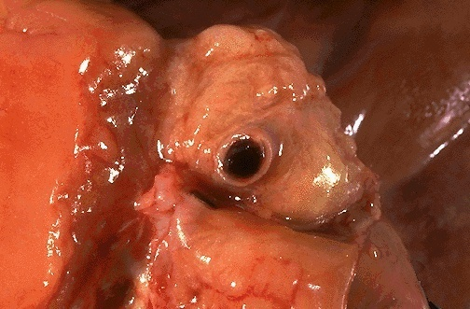
Полный обтурирующий тромб

Slide 10
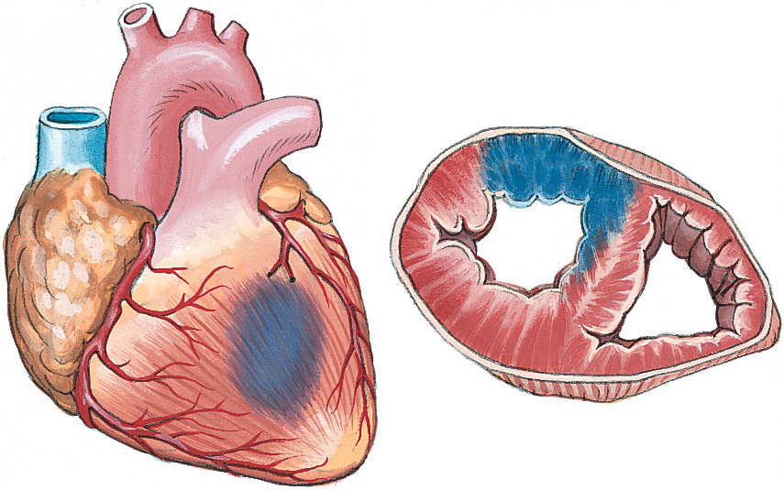
Острый инфаркт миокарда
Зона инфаркта

Slide 11
ОСТРЫЙ КОРОНАРНЫЙ СИНДРОМ С ПОДЪЕМОМ СЕГМЕНТА ST

Slide 12
‘ВОЛНА ПАРДИ’, 1920
Зеркало коронарной окклюзии
Форма дуги варьирует
Ранний подъем ST >= 1 мм

Slide 13
Свежая полная блокада левой ножки п. Гиса
Уширение комплекса QRS>= 0,12 сек.
Наличие комплекса QS/ rS в отведении V₁, V ₂
Время внутреннего отклонения >= 0,06с (в отв. I, V ₅, V ₆)
Отсутствие небольшого (нормального) зубца q в отв. I, aVL, V ₅, V ₆

Slide 14
«Немыслимые» зубцы q

Slide 15
Факторы риска ИМ
Загрязнения атмосферы
Гиподинамия
Ожирение
Алкоголизм
ИМ в прошлом
Стресс, сильные эмоциональные переживания
Сильная физическая нагрузка

Slide 16
Анамнез при ИМ
Факторы риска ИБС
  Курение
  Сахарный диабет
  Артериальная гипертензия
  Дислипидемия (ЛПНП >= 4,1 ммоль/л (160 мг/дл); ЛПВП < 0,9 ммоль/л (35 мг/дл)
  Семейный анамнез (раннее развитие ИБС до 55 лет у мужчин, до 65 лет – у женщин)
  Возраст : м. - ≥ 45 лет;
    ж. - ≥55 лет (учитывать менопаузу,
    заместительную гормональную терапию)

Slide 17
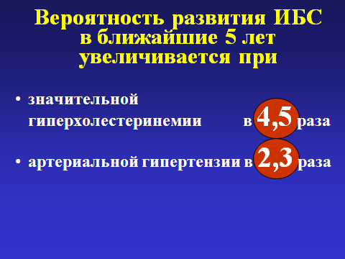
Факторы риска ИМ

Slide 18
ИМ - шкала риска SCORE
При ИМ рассчитанный 10- летний риск
фатального сердечно –сосудистого заболевания по шкале риска SCORE составляет более 10%
(очень высокий).
Очень высокий риск- снижение ХС ЛПНП
до 1.4ммоль/л (Европейское общество кардиологов,2019г.)

Slide 19
Клинико-эпидемиология ИМ (всплески ИМ)
Утро – первый час после пробуждения
  Подъем АД, ЧСС
  Усиление агрегации тромбоцитов
  Снижение фибринолиза
  Подъем катехоламинов, АКТГ, кортизола крови
Понедельники (у работающих)
Зимние месяцы, холодные дни года
Резкие колебания атмосферного давления
Сильное волнение – стресс
Большие физические нагрузки

Slide 20
Общий консенсус диагноза ИМ
кафедра неотложных состояний. профессор Бородина В.И.
До 2000 года:
Клиника
ЭКГ – критерии
Кардиоспецифические ферменты (КФК,ЛДГ1, миоглобин, трансаминазы)

Slide 21
Лабораторные методы исследования
Общий анализ крови:
  Лейкоцитоз (через 2-4 дня от начала) до 12-15 тыс., нормализация показателей через неделю
  Сдвиг влево с увеличением полинуклеаров
  Лимфоцитопения (< 20 % от общего числа Le)
  СОЭ: повышение к 4-5 суткам, сохраняется длительно
кафедра неотложных состояний. профессор Бородина В.И.

Slide 22
Новые диагностические критерии ИМ(The Joint European Society of Cardiology/ American College of Cardiology Committee, 2000)
Динамика подъема тропонинов I, T в плазме (или МВ-фракции КФК) + ОДИН из диагностических критериев:
Типичная клиника
Патологический зубец Q на ЭКГ
Изменения ЭКГ ишемического характера (подъем или депрессия сегмента ST)
Вмешательство на коронарных артериях (ангиопластика)
.
кафедра неотложных состояний. профессор Бородина В.И.

Slide 23
Новое определение ИМ, 2007г.
Консенсус по Универсальному определению ИМ 2007 года: к ИМ способны привести различные состояния .
Необходимо разграничивать состояния, приведшие к «спонтанному» ИМ и ИМ, ассоциированному с проведением манипуляций на коронарных сосудах или находящихся в раннем послеоперационном периоде

Slide 24
Третье Универсальное определение ИМ (ESC,14)
Предложена клиническая классификация ИМ
Пять типов ИМ

Slide 25
Клиническая классификация инфаркта миокарда (ESC,2014)

Slide 26
Типы ИМ( Классификация ИМ, ВОЗ, 2014г.)
Спонтанный ИМ(тип1), связанный с ишемией вследствие первичного события: эрозия, разрушение, растрескивание, расслоение бляшки
Вторичный ИМ (тип 2), связанный с ишемией, вызванной недостатком кислорода (при коронарном спазме, коронарной эмболии, анемии, аритмии, гипер – или гипотензии) без атеросклеротической бляшки

Slide 27
Типы ИМ (Классификация ИМ, ВОЗ- 2014г.)
Внезапная коронарная смерть (тип3): остановка сердца с симптомами ишемии миокарда, наступившей до получения образцов крови или перед повышением концентрации маркеров. Впервые появившаяся полная блокада левой ножки пучка Гиса
Подтверждение при коронарографии или на аутопсии
ЧКВ-ассоциированный ИМ (тип 4а)
ИМ, связанный с тромбом стента (тип 4б), который подтвержден ангиографией или аутопсией
ИМ, связанный с рестенозом стента (тип 4с), который подтвержден ангиографией или аутопсией
АКШ- ассоциированный ИМ (тип 5)

Slide 28
Периоды ИМ, ВОЗ- 2014г.
1-й период –предынфарктный (продромальный): учащение и усиление приступов стенокардии, может продолжаться несколько часов, суток, недель
2-й период – острейший: от развития ишемии до появления некроза миокарда продолжается от 20 минут до 2-х часов
3-й период - острый: от образования некроза до миомаляции (ферментативное расплавление некротизированной мышечной ткани), длительность от 2-х суток до 14.

Slide 29
Периоды ИМ, ВОЗ- 2014г.
4-й период – подострый: начальные процессы организации рубца, развитие грануляционной ткани на месте некроза, продолжительность 4-8 недель
5-й период - постинфарктный: созревание рубца, адаптация миокарда к новым условиям функционирования

Slide 30
«Продрома» ИМ (40–70 % случаев)
Загрудинная боль (нестабильная стенокардия) !
Одышка
Усталость, слабость, общее недомогание
Сердцебиение
Головокружение
Обморочное состояние

Slide 31
«Продрома» ИМ (40–70 % случаев)
Дискомфорт – может быть в центре грудной клетки или в левых отделах и иррадиировать в руку, челюсть, спину или плечо
Дискомфорт не имеет четкой локализации и может сочетаться с одышкой, потливостью, тошнотой, рвотой, слабостью
Дискомфорт не является позиционным

Slide 32
6 типов дебюта инфаркта миокарда
(А.Г. Тетельбаум, 1960)
Загрудинно-болевой (классический)- 50 % -70%
Периферический – 25 %
Абдоминальный – 5 %
Церебральный – 10 %
Безболевой – 10 %
Комбинированные
  США : каждый 5-й ИМ «немой»

Slide 33
Формы ИМ, ВОЗ 2014г.
По наличию и локализации болевого синдрома выделяют следующие формы ИМ:
Типичная форма – локализация боли за грудиной и в прекардиальной области
Атипичная форма – атипичные болевые проявления:
Периферические -
Леволопаточная
Леворучная
Верхнепозвоночная
Нижнечелюстная и ушная
Гортанно-глоточная
Гастралгическая

Slide 34
Формы ИМ, 2014 г.(продолжение)
Безболевой ИМ
Малосимптомный ИМ
Комбинированная форма ИМ

Slide 35
Формы ИМ, 2014г.
Безболевые формы ИМ:
коллаптоидная,
астматическая,
отечная,
аритмическая,
церебральная

Slide 36
Жалобы больного (типичный болевой ИМ)
Сильная загрудинная боль( острый период)
  Длится до 20 мин и более (ангинозный статус)
  Характер – сжимающая, давящая, раздирающая
  Иррадиация – левое плечо и рука, шея, нижняя челюсть, правое плечо и рука, межлопаточное пространство, область живота
  Прочие: испарина, головокружение, обморок, тошнота, рвота, расстройство желудка, общее недомогание, сильная слабость, потеря сознания
кафедра неотложных состояний. профессор Бородина В.И.

Slide 37
Атипичные формы ИМ(ВОЗ,2014)
Гастритический (абдоминальный)
Астматический вариант
Аритмический вариант
Церебральный вариант
Безболевой ( бессимптомный)

Slide 38
ЦЕРЕБРАЛЬНАЯ ФОРМА
Головокружения, головная боль, тошнота, рвота, слабость в конечностях
Нарушение сознания, неврологические симптомы
Опоясывающий болевой синдром в грудной клетке при сопутствующем остеохондрозе грудного отдела позвоночника

Slide 39
Гастритический вариант
Болевой синдром напоминает боль при остром гастрите , панкреатите и локализуется в надчревной области.
Напряжение мышц передней брюшной стенки
Икота
Вздутие живота
Тошнота
Рвота
Типично для ИМ нижней стенки ЛЖ, прилегающей к диафрагме

Slide 40
Астматический вариант ИМ
Относится к безболевым формам ИМ
Может протекать как тяжелый приступ БА( удушье, кашель сухой или с пенистой мокротой, влажные хрипы в легких, тахикардия)
Отек легких (ортопное, снижение АД, диффузные влажные хрипы)

Slide 41
Аритмический вариант ИМ
Аритмии: пароксизмальная форма МА, желудочковая экстрасистолия, пароксизмальная желудочковая тахикардия, атриовентрикулярные блокады.
Картина инфаркта миокарда может маскироваться из –за нарушений ритма сердца, особенно при нижнем инфаркте.

Slide 42
Объективное исследование при ИМ
Бледность кожных покровов
Пот
Гипотензия / уменьшение пульсового давления
Тахи-, брадикардия, ритм галопа
Влажные хрипы в легких
Систолический шум
  Митральная недостаточность
  Разрыв межжелудочковой перегородки

Slide 43
Клиническая оценка тяжести острого инфаркта миокарда по Killip (1986).
1 класс – нет клинических и рентгенологических признаков ЗСН
2 класс - мягкая, умеренная сердечная недостаточность: хрипы в базальных отделах легких и ритм галопа, незначительная одышка. На рентгенограммах – мягкий, умеренный застой. Низкий сердечный выброс и высокое ДЗЛА. Прогноз хуже в 3-5 раз, чем при 1 классе
3 класс – манифестируется отеком легких : одышка , ортопное , диффузные хрипы в легких , ритм галопа. Рентгенологически – интерстициальный или альвеолярный отек легких. Прогноз в 5- 7 раз хуже , чем при 1 классе
4 класс – кардиогенный шок, проявляющийся гипотензией и гипоперфузией, холодные конечности, ацидоз, психические нарушения, тяжелый отек легких. Смертность 81 % . СИ < 2,2 л/мин/ м 2. ДЗЛА > 18 –20 torr

Slide 44
Классификация ИМ, ВОЗ 2014г.
Осложненный ИМ
Неосложненный ИМ

Slide 45
Осложнения ИМ
Ранние осложнения ИМ
  Ранняя постинфарктная стенокардия
  Выраженные нарушения внутрисердечной гемодинамики (кардиогенный шок, острая сердечная недостаточность)
  сложные нарушения ритма (остро впервые возникшая мерцательная аритмия, атриовентрикулярная блокада II–III степени, желудочковая экстрасистолия – парная; типа R на T)
  Отсутствуют тяжелые сопутствующие заболевания, явившиеся следствием и осложнением острого ИМ
  ( тромбэндокардит)

Slide 46
Осложнения ИМ
  Синдром Дресслера, 1955г. (ранний и поздний):иммунологическая реакция на всасывание некротических продуктов(перикардит, плеврит, пневмонит, периартрит)
  Хирургические осложнения

Slide 47
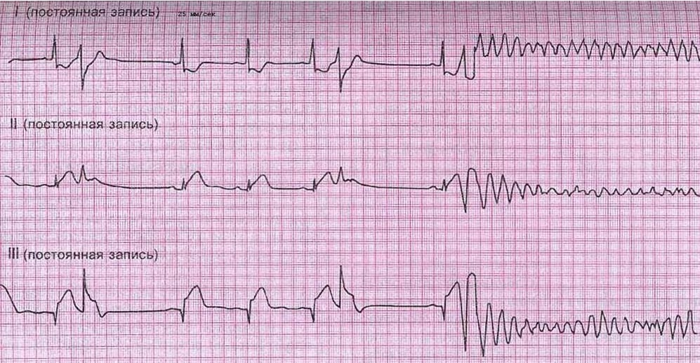
Q – образующий ИМ нижней стенки ЛЖ, острая стадия, фибрилляция желудочков
Мужчина 59 лет с болью в грудной клетке. Во время снятия ЭКГ потерял сознание. Ист. Атлас online, Абашин А.А.

Slide 48
ИМ по кратности возникновения
Различают:
Первичный
Рецидивирующий(возникает в срок до 8 недель после первичного)
Повторный (развивается спустя 8 недель после предыдущего )

Slide 49
ИМ по кратности возникновения,2019.Критерии рецидива.
4-й пересмотр:
Рецидив: боли, подъем сегмента ST в течение 28 дней; повторный подъем сегмента ST – угроза разрыва миокарда,
на 20% повышение тропонина во 2 анализе через 3-6 часов по сравнению с высоким исходным
Повторный ИМ: Если ухудшение возникает после 28 дней (ЭКГ, тропониновый тест, УЗИ сердца)

Slide 50
Острейшая стадия нижнебокового ИМ

Slide 51
Патологический зубец Q в V1. Острая стадия задне-базального ИМ. Рецидив
Появление зубца q/Q в отв. V1, V2

Slide 52
ЭКГ диагностика острого инфаркта миокарда с подъемом сегмента ST

Slide 53
Признаки острой ишемии миокарда на ЭКГ
(при отсутствии гипертрофии миокарда левого желудочка и ПБЛНПГ)
Депрессия сегмента ST
Свежие изменения в виде горизонтальной или косонисходящей депрессии сегмента ST на 0,05 mV в двух рядом расположенных отведениях;
и/или инверсия зубца Т в двух смежных отведениях с увеличением амплитуды зубца R или отношение R/S>1

Slide 54
Признаки острой ишемии миокарда на ЭКГ
(при отсутствии гипертрофии левого желудочка и ПБЛНПГ)
Подъём сегмента ST
Свежие изменения в виде элевации в точке J в двух рядом расположенных отведениях на 0,1 mV и более во всех отведениях, кроме V2-V3
В отведениях V2-V3 критерий составляет больше 0,2 mV для мужчин и больше 0,15 mV для женщин

Slide 55
«Волна Парди», 1920
Зеркало коронарной окклюзии
Форма дуги варьирует
Ранний подъем сегмента ST ≥ 1 мм
Блокада правой ножки ПГ не маскирует подъем ST
Блокада левой ножки ПГ закрывает инфарктные изменения ЭКГ, в т.ч. подъем ST
Одновременно с подъемом идет реципрокная депрессия сегмента ST

Slide 56
Реципрокная депрессия ST

Slide 57
ЭКГ диагностика крупноочагового ИМ
Появление патологического зубца Q (либо углубление имевшегося ранее пат. зубца Q вплоть до образования комплекса QS)
  Формируется через 1-2 час
Подъем сегмента ST
Инверсия зубца T

Slide 58
Патологический зубец Q
Ширина ≥ 0,04 с и глубина ≥ 25 % амплитуды зубца R в этом же отведении
Q патологический, если его глубина превышает % амплитуды комплекса QRS:
  15 % в отведении V₅, V₆
  50 % в отв. aVL и одновременно 10% в отв. I (ИМ высоких (базальных) отделов передне-боковой стенки ЛЖ)
  25 % в отведении aVF

Slide 59
Признаки перенесенного инфаркта миокарда на ЭКГ
Зубец Q в отведениях V2-V3 длительностью 0,02 сек или QS в отведениях V2 и V3
Зубец Q более 0,03 сек и более 0,1 mV или QS в отведениях I, II, aVL, aVF, V4-V6, в двух отведениях следующих групп
  I, aVL, V6 ;
  V4-V6 ;
  II, III, aVF
  Зубец Q более 0,04 сек в V1-V2 и R/S > 1 с конкордантным положительным зубцом Т при отсутствии нарушений проведения(отсутствие блокады правой ножки пучка Гиса)

Slide 60
ЭКГ диагностика крупноочагового ИМ
Раннее снятие ЭКГ
Повторная запись через короткие промежутки времени
Больница – мониторирование ЭКГ (первые 24 часа)
ЭКГ - локализация, глубина, распространенность, «давность» ИМ

Slide 61
«Эволюция» ЭКГ при крупноочаговом ИМ
Острейшая стадия (неск. минут – неск. часов)
  Выраженный подъем ST
  Начало формирования через 1-2 ч. пат. зубца Q
  Положительный или двухфазный зубец T (или отр.)
Острая (неск. часов - 2 недели)
  Подъем сегм. ST, с отрицательным Т (от 48 ч. до 4 нед.)
  Формирование пат. Q или комплекса QS
  Снижение ST до изолинии через несколько суток (при тромболизисе)
Подострая (2 нед. – 1,5-2 мес.)
Рубцовая (спустя 2 месяца от развития ИМ)
  Патологический Q (QS)
  ST на изолинии
  T – отрицательный, изоэлектрический, двухфазный или положительный

Slide 62
Острейшая стадия нижнего ИМ

Slide 63
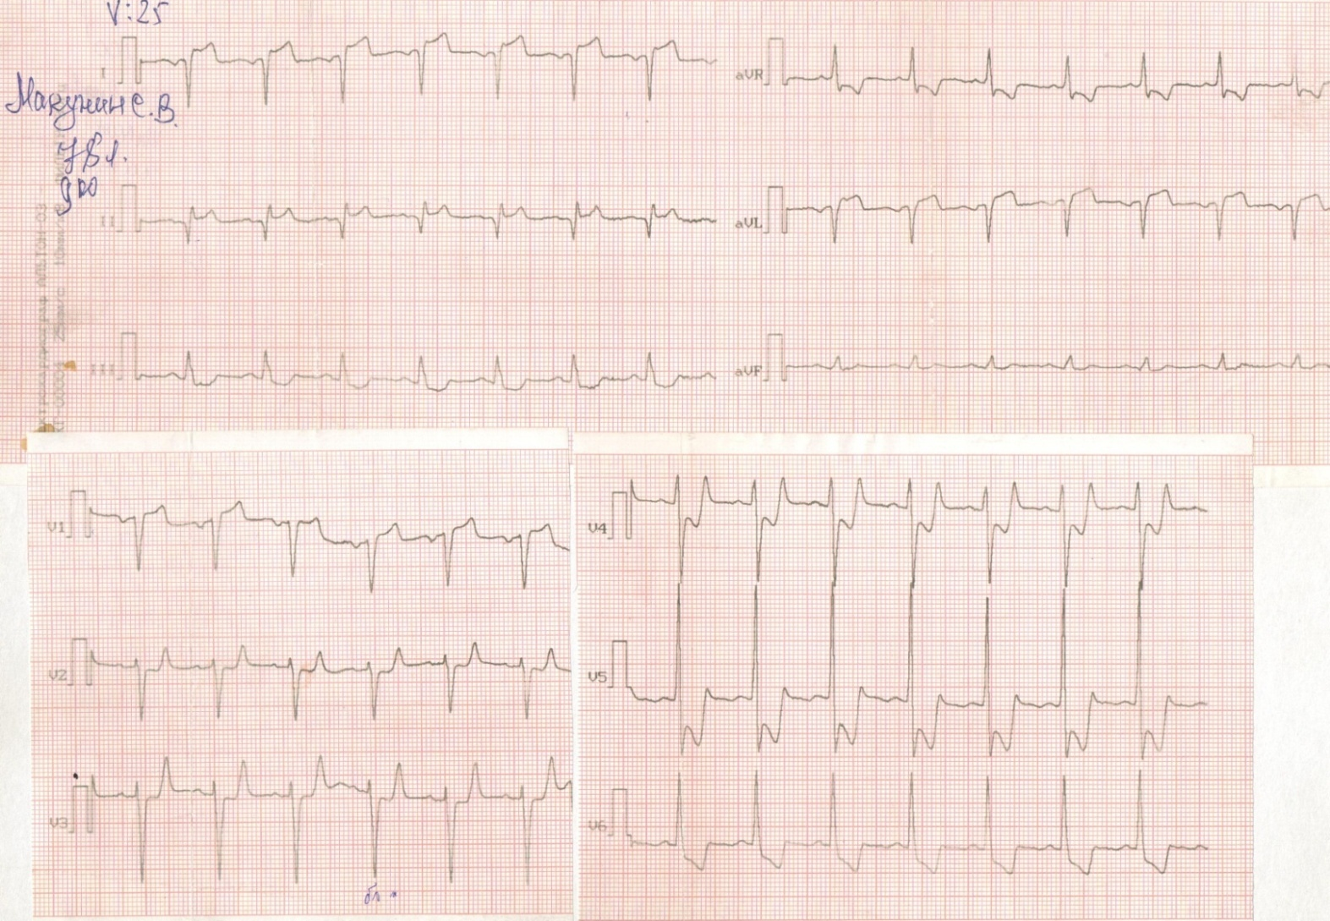

Slide 64
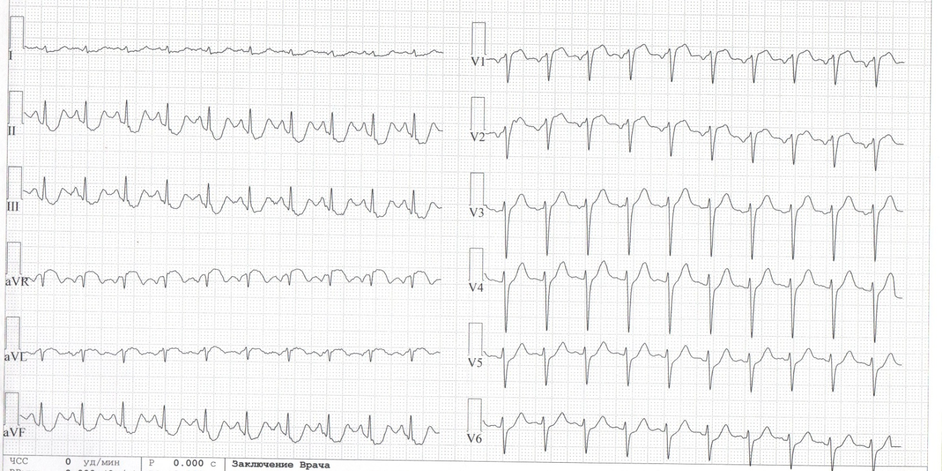

Slide 65
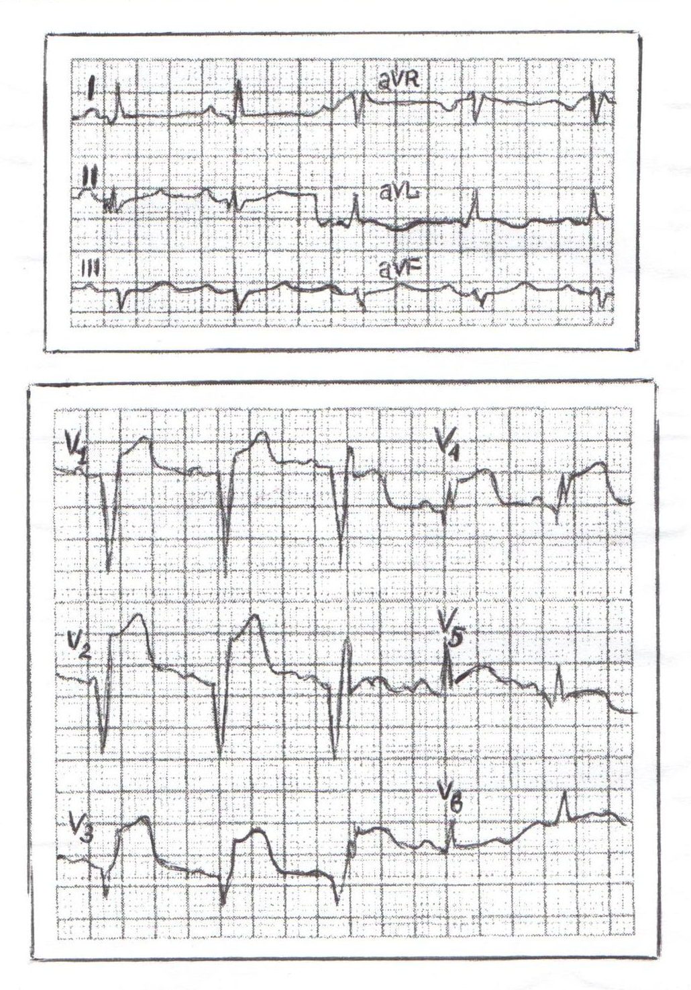

Slide 66
Патологический зубец Q на фоне блокады правой ножки пучка Гиса. Острая стадия заднего ИМ
Появление зубца q/Q в отв. V1, V2

Slide 67
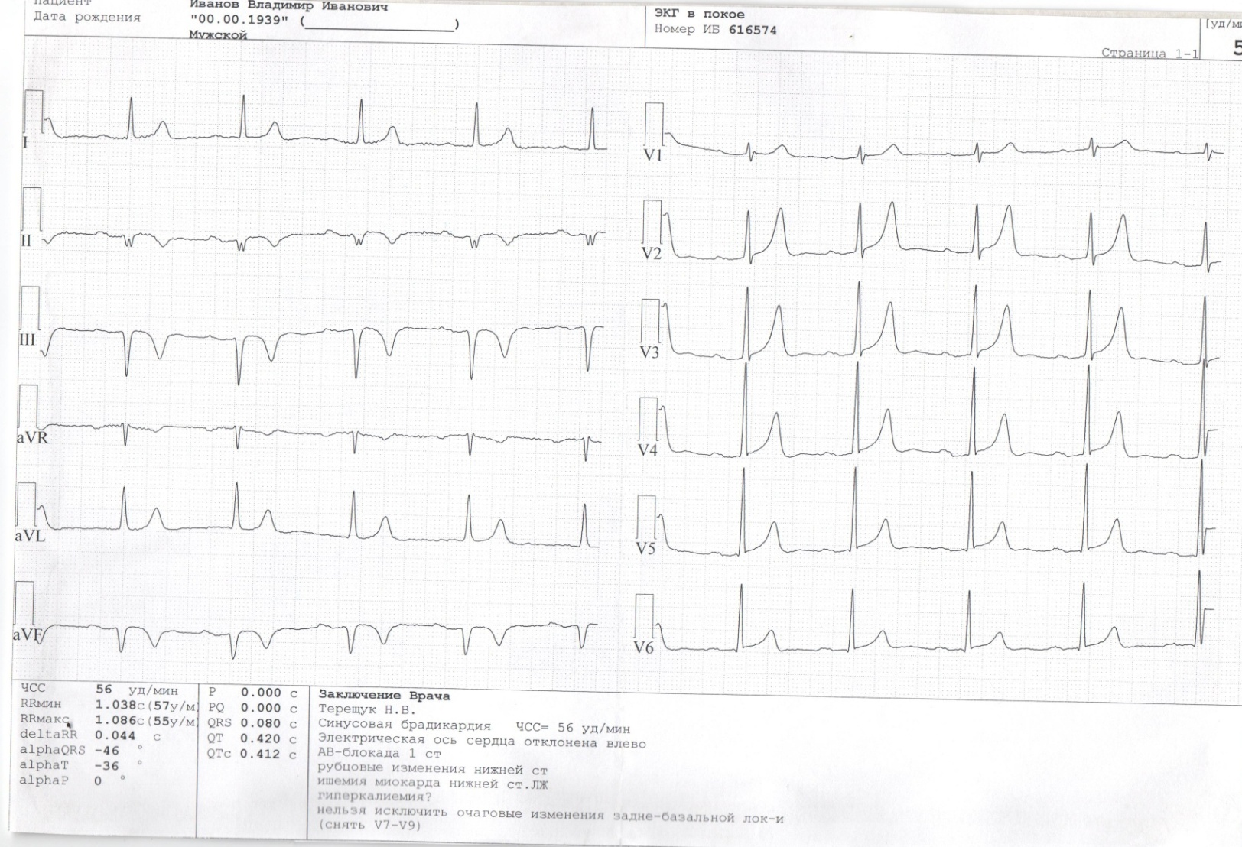
Нижнебазальный инфаркт миокарда. Подострая стадия.

Slide 68
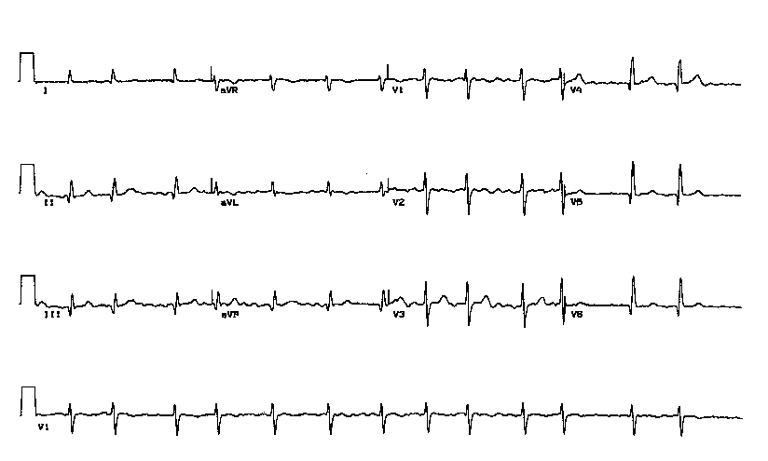
Старый нижний инфаркт миокарда

Slide 69
Комплекс QS не имеет диагностического значения в отведениях:
aVR
III(при отсутствии изменений в отв. II и aVF)
V1 (при отсутствии изменений в др. грудных отв.), в т.ч. на фоне блокады левой ножки ПГ

Slide 70
Топическая ЭКГ диагностика ИМ
I | Передняя (боковая) стенка | V 1 | Перегородка
II | Передняя или задняя | V 2 | Перегородка
III | Задняя | V 3 | Передняя стенка
aVR |  | V 4 | Верхушка
aVL | Боковая (передняя) стенка | V 5 | Боковая стенка
aVF | Задняя стенка | V 6 | Боковая стенка

Slide 71
Блокада левой ножки пучка Гиса
Уширение комплекса QRS>= 0,12 сек.
Наличие комплекса QS/ rS в отведении V₁, V ₂
Время внутреннего отклонения ≥ 0,06с (в отв. I, V ₅, V ₆)
Отсутствие небольшого (нормального) зубца q в отведениях I, aVL, V ₅, V ₆

Slide 72
Ds крупноочагового ИМ на фоне блокады левой ножки пучка Гиса
Появление зубца q по крайней мере в двух таких отведениях I , aVL, V5, V6
Регрессия амплитуды зубца R в отв. oт V1 до V4
Зазубренность на восходящем колене зубца S хотя бы в двух отв. из V3 – V5
Конкордантный подъем ST ≥ 1 мм
Дискордантный подъем ST ≥ 5 мм (либо больше ½ высоты зубца Т в этом отв.)
Депрессия сегмента ST ≥ 1мм в отв. V1,V2 или V3

Slide 73
«Немыслимые» зубцы q

Slide 74
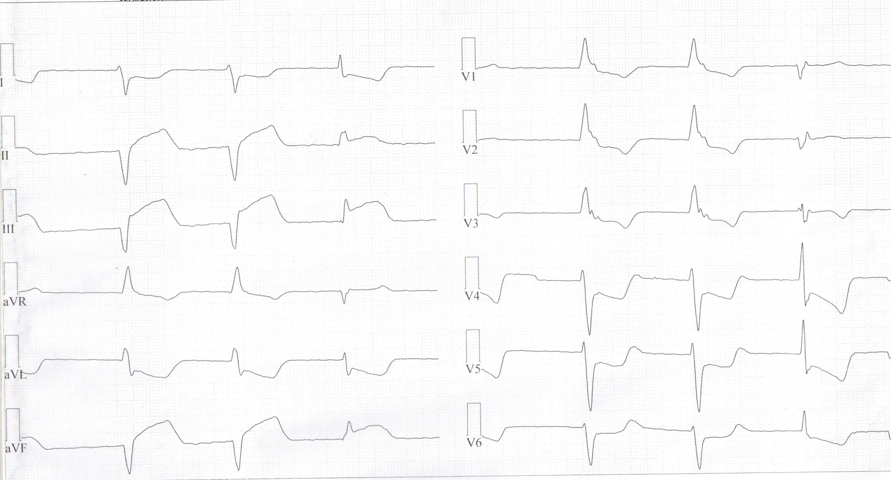
Ds крупноочагового ИМ на фоне блокады правой ножки пучка Гиса

Slide 75
Псевдоинфарктные изменения на ЭКГ
Основное заболевание | Изменения на ЭКГ, напоминающие ИМ
Синдром WPW | Задней стенки ЛЖ (диафрагмальных отделов – при типах А и Б, базальных отделов – при типе А); Передне-перегородочный (при типе Б)
Гипертрофическая кардиомиопатия | Задней (диафрагмальных и базальных отделов) и боковой стенок ЛЖ
Другие кардиомитопатии | Любой локализации
Блокада левой ножки пучка Гиса | Перегородки, передней, задней стенки (диафрагмальные отделы) ЛЖ
Гипертрофия ЛЖ | Перегородки, передней, боковой, задней стенки (диафрагмальные отделы) ЛЖ

Slide 76
Псевдоинфарктные изменения на ЭКГ
Основное заболевание | Изменения на ЭКГ, напоминающие ИМ
Блокада передней ветви левой ножки пучка Гиса | Задней (диафрагмальные отделы), передней , боковой стенки ЛЖ
Хроническая легочная патология или гипертрофия ПЖ | Задней стенки (диафрагмальные и базальные отделы), перегородки и передней стенки ЛЖ
Деформация грудной клетки | Любой локализации
Вариант нормы (позиционные изменения) | Любой локализации

Slide 77
Синдром ранней реполяризации желудочков
Высокое расположение точки J (место перехода комплекса QRS в сегмент ST)
Отчетливая зазубрина в конечной части комплекса QRS, переходящей в сегмент ST
Вогнутость поднятого сегмента ST
Симметричные (чаще высокие) зубцы Т
Изменения в отв.V2- V5, редко в отв. V6, иногда в отведениях II, III, aVF
Нет реципрокной депрессии сегмента ST

Slide 78
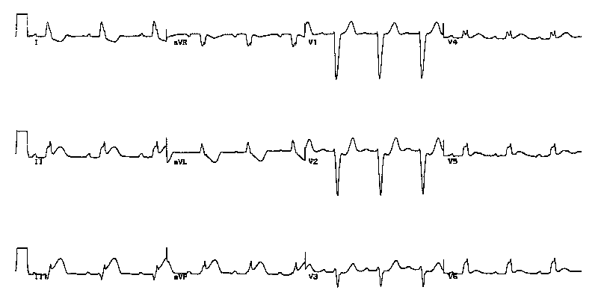
Острый нижний инфаркт миокарда

Slide 79
Стадии ИМ, ВОЗ- 2014г.
В соответствии с периодом и динамикой развития ИМ выделяют следующие стадии:
Стадия ишемии (острейший период)
Стадия некроза (острый период)
Стадия организации ( подострый период)
Стадия рубцевания (постинфарктный период)

Slide 80
ИМ по глубине некротического поражения
Трансмуральный – некроз всей толщи мышечной стенки сердца
Интрамуральный – некроз в толще миокарда
Субэндокардиальный – некроз миокарда в зоне прилегания к эндокарду
Субэпикардиальный – некроз миокарда в зоне прилегания к эпикарду

Slide 81
ЭКГ
« Q –инфаркт» - с формированием патологического зубца Q
«не Q–инфаркт» – не сопровождается появлением зубца Q; мелкоочаговый инфаркт миокарда, изменяется зубец Т и сегмент ST
По топографии:
Правожелудочковый
Левожелудочковый: передний, боковой, задний, ИМ межжелудочковой перегородки

Slide 82
ИМ правого желудочка
Редко бывает изолированным
Фон – ИМ нижней стенки ЛЖ
Острая правожелудочковая сердечная недостаточность: одышка, набухшие шейные вены, увеличение печени, боли в правом подреберье, тахикардия, цианоз, гипотония, кардиогенный шок.

Slide 83
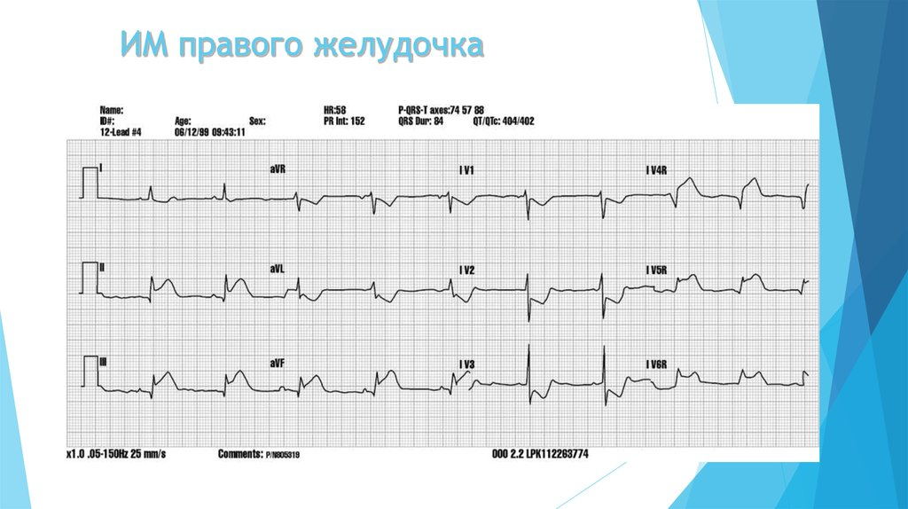
ИМ правого желудочка.

Slide 84
Локализация инфаркта миокарда – передняя стенка
Локализация ИМ | Изм. на ЭКГ в отв. | Вероятная локализация тромбоза и/или стеноза коронарной артерии
Левого желудочка | I, aVL+
Переднеперего-родочный | V1 – V2 | Перегородочная ветвь передней м/ж ветви (ПМВ) ЛКА
Передневерху-шечный | V3 – V4 | ПМВ ЛКА, либо диагональная ветвь ПМВ
Переднебоковой | V5 – V6 | ПМВ ЛКА (средняя часть) или огибающая ветвь ЛКА либо ПКА
Обширный передний а + б + в | V1 – V6 | Ствол ЛКА или ПМВ ЛКА (прокс. часть)

Slide 85
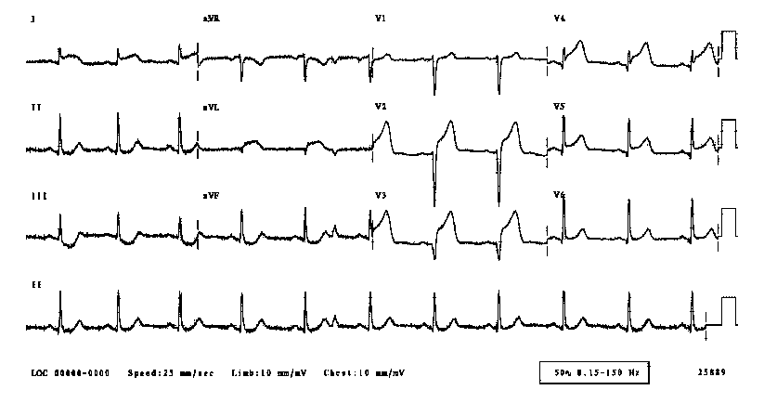
Острый передний распространенный ИМ

Slide 86
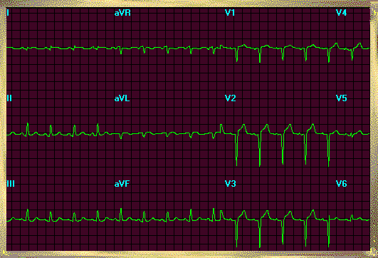
Передний распространенный инфаркт миокарда

Slide 87
Локализация инфаркта миокарда – задняя стенка левого желудочка
Локализация ИМ | Изменения на ЭКГ в отведении | Вероятная локализация тромбоза и/или стеноза коронарной артерии
Диафрагмальные отделы | II, III | Задняя м/ж ветвь
Базальные отделы | V₁, V₂ * V₇ – V₉ S₂ – S₄ | Задняя ЛЖ ветвь
* Высокий зубец R и депрессия сегмента ST
(«перевернутая» инфарктная ЭКГ)

Slide 88
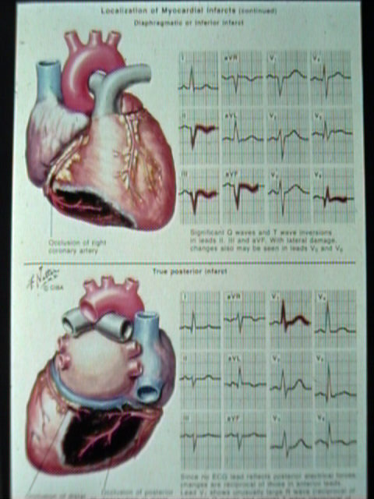
Локализация инфаркта миокарда – задняя стенка левого желудочка

Slide 89
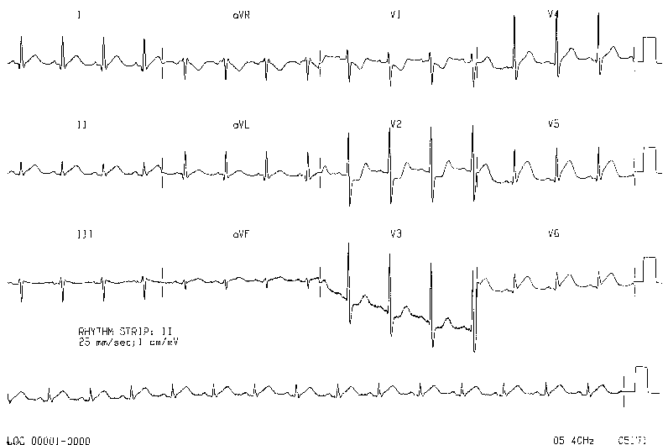
Передне-боковой инфаркт миокарда

Slide 90
Локализация инфаркта миокарда
Локализация ИМ | Изм. на ЭКГ в отв. | Вероятная локализация тромбоза и/или стеноза коронарной артерии
Боковая стенка левого желудочка (высокие отделы) | I, aVL | Огибающая ветвь ЛКА
Правый желудочек | V3r, V4r | Правая коронарная артерия (прокс. Отделы), либо ветвь к правому желудочку

Slide 91
Лабораторная диагностика ИМ(ВОЗ,2014)

Slide 92
Новое определение ИМ, 2000г.
Увеличение уровня кардиальных маркёров (преимущественно тропонинов) при наличии одного из следующих признаков:
1. Клинические симптомы ишемии
2. Ишемические изменения ЭКГ
или появление БЛНПГ
3. Появление патологического зубца Q
4. Методы визуализации: признаки потери живого миокарда и появление новых зон нарушенной сократимости миокарда

Slide 93
Тропонин Т
Стуктурный белок тропомиозинового комплекса, который принимает участие в сокращении поперечно – полосатых мышечных волокон
Сердечная изоформа имеет уникальную последовательность аминокислот – абсолютная специфичность

Slide 94
Кардиоспецифические ферменты
Золотой стандарт некроза кардиомиоцитов
  Тропонины типа Т и I
  Регуляторные белки мышечного сокращения - в кардиомиоцитах, генетически отличаются от тропонинов скелетных мышц, определяются с помощью моноклональных антител
Абсолютная специфичность
Информативность в течение недели, вымывается очень медленно

Slide 95
Кардиоспецифические ферменты
Миоглобин – самый ранний, но быстро исчезает из крови
КК (МВ -фракция) - некроз миокарда, повреждения скелетной мышцы, в/м инъекции
ЛДГ - 1-я фракция
АсАТ

Slide 96
Лабораторные методы исследования
Кардиоспецифические ферменты
Маркер поражения миокарда | Начало подъема, часы | Пик, часы | Возвр. к норме, сутки
 | От начала ИМ
Креатинфосфокиназа КФК | 4 - 8 | 24 - 30 | 1 – 4
МВ-фракция КФК | 3 - 6 | 12 - 24 | 1,5 – 3
Лактатдегидрогеназа ЛДГ | 12 - 24 | 24 - 72 | 7 – 14
Аспартатаминотрансфераза АсАТ | 8 - 12 | 24 - 48 | 7 – 14
Тропонины I , T | 3 - 12 | 12 - 48 | 3 – 16
Миоглобин | 1 - 4 | 6 - 7 | 1

Slide 97
Увеличение уровня тропонинов, не связанное с ИБС
Контузии миокарда, травма, хир.операции, абляции, пэйсинг
Острая или хроническая СН
Диссекция аорты
Пороки аортального клапана
Гипертрофическая кардиомиопатия
Тахи- или брадикардия, полная поперечная блокада
ТЭЛА, тяжёлая лёгочная гипертензия
Воспалительные заболевания миокарда (миокардиты, эндокардиты, перикардиты)

Slide 98
Увеличение уровня тропонинов, не связанное с ИБС (2)
Почечная недостаточность
Острые нарушения церебрального кровообращения
Инфильтративные заболевания миокарда (амилоидоз, саркоидоз или склеродермия)
Тяжёлая физическая нагрузка
Рабдомиолиз
Ожоги, особенно поражающие более 30% площади поражения поверхности тела
Критические пациенты, особенно с дыхательной недостаточностью или сепсисом

Slide 99
Новое определение инфаркта миокарда

Slide 100
ИМ 1типа (Спонтанный ИМ), Европейское Общество Кардиологов,2018г.
Разрыв, изъязвление, расслоение атеросклеротической бляшки, ведущее к последующему интракоронарному тромбозу, резкому ограничению кровотока ниже поврежденной бляшки
5-20% -нестенозирующий процесс.

Slide 101
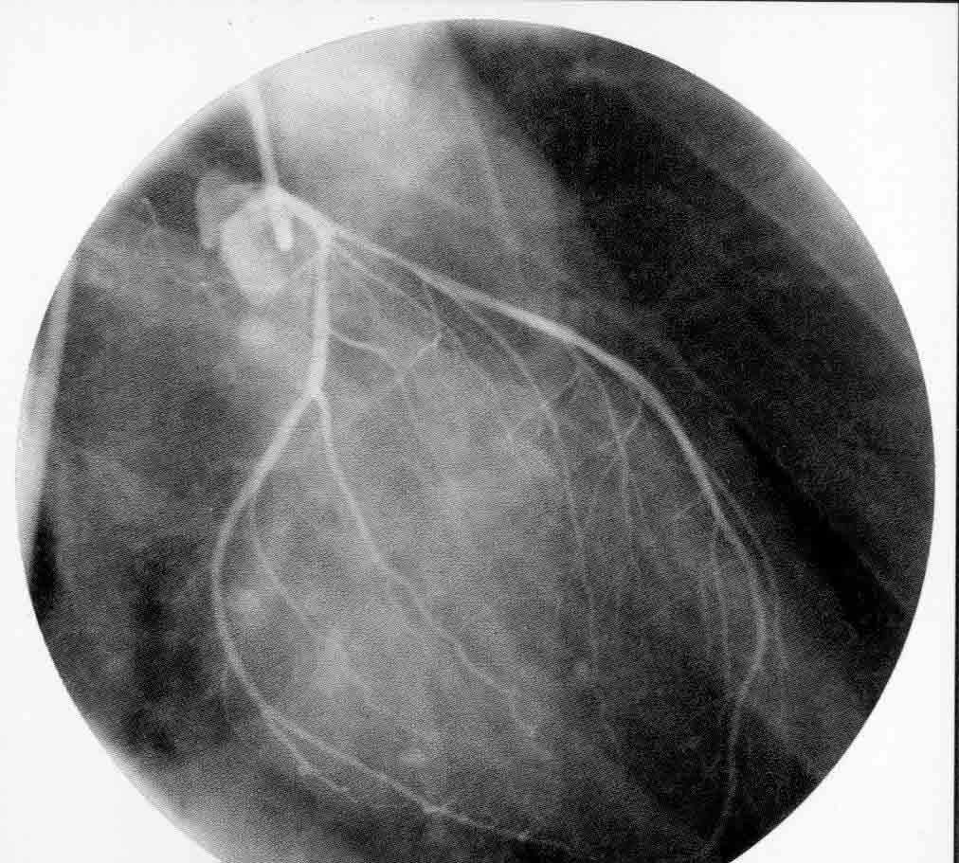
Левая коронарная артерия
норма

Slide 102
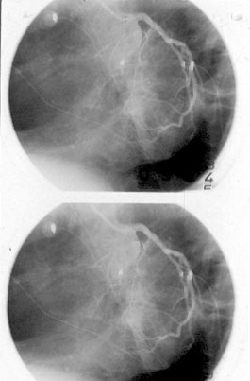
Левая коронарная артерия
Окклюзия передней
нисходящей артерии

Slide 103
ИМ 2 типа
(Вследствие ишемического дисбаланса)
Некроз миокарда, не относящийся к ИБС:
критическое состояние пациента,
подвергшиеся хирургическому вмешательству(не кардиохирургическому),
эндотелиальная дисфункция, спазм коронарных артерий, эмболизация коронарных артерий,
тахи/брадиаритмии,
анемия,
дыхательная недостаточность
системная гипотония,
системная гипертония в сочетании с гипертрофией миокарда
,

Slide 104
ИМ 3типа
Внезапная сердечная смерть , обусловленная ИМ
Внезапная сердечная смерть , клинические симптомы ИБС, ишемические изменения на ЭКГ, свежая полная блокада левой ножки п.Гиса:
при этом -смерть произошла до момента взятия анализа крови,
до повышения диагностического титра показателей крови, если кровь успели взять

Slide 105
ИМ 4а типа
ИМ, связанный с ЧКВ
Пятикратное повышение уровня тропонина по сравнению с исходным нормальным уровнем,
Клиника стенокардии,
Симптомы ишемии на ЭКГ,
Полная блокада левой ножки п. Гиса,
Окклюзия коронарной артерии при ангиографическом исследовании,
Визуализация зон аномального движения стенок миокарда по УЗИ.

Slide 106
ИМ тип 4б
ИМ, связанный с тромбом ранее установленного стента
Коронарография
Клиника ишемии миокарда
Типичная динамика кардиоспецифических ферментов
Либо аутопсия

Slide 107
ИМ 4с типа
4с – рестеноз
Коронарография
Клиника ишемии миокарда
Типичная динамика кардиоспецифических ферментов
Либо аутопсия

Slide 108
ИМ 5типа ассоциированный с операцией коронарного шунтирования
Десятикратное повышение количества тропонина от нормального исходного уровня
Нарастание титра на 20% от повышенного исходного уровня тропонинов
На ЭКГ – патологический зубец Q
Вновь зарегистрированная полная блокада левой ножки п.Гиса
Ангиография окклюзия шунта
Визуализация нового участка гипо/ акинеза по УЗИ

Slide 109
Четвертое (универсальное определение ИМ), Европейское общество кардиологов, 2018.
Произведено разделение понятий
«повреждение миокарда» и ИМ
Повреждение миокарда: повышение уровня тропонина от верхней границы нормы
Острое повреждение: динамичное повышение или снижение уровня тропонинов

Slide 110
Критерии острого инфаркта миокарда
1,2,3 типы
Нарастание или снижение уровня тропонинов в сочетании хотя бы с одним из следующих признаков:
Симптомы ишемии
Вновь возникшие ишемические изменений по ЭКГ
Патологический Q на ЭКГ

Slide 111
Критерии ОИМ 1.2.3 типов
Выявление по УЗИ новых нежизнеспособных участков миокарда
Новые участки нарушения локальной сократимости миокарда
Появление тромба по данным коронарографии или аутопсии (не для 2 и 3 типов)

Slide 112
1й тип ИМ на аутопсии
Острый атеротромбоз в инфарктответственной артерии

Slide 113
2й тип инфаркта миокарда
Диагностируется при наличии доказательств несоответствия между потребностями миокарда в кислороде и его доставкой ( при отсутствии острого атеротромбоза)

Slide 114
3 тип инфаркта миокарда
Сердечно–сосудистая смерть пациента с предшествующими симптомами ишемии миокарда и предположительно свежими ишемическими изменениями на ЭКГ до получения результатов тропонинового теста или до получения высоких цифр его концентрации

Slide 115
Критерии перипроцедурных инфарктов миокарда (4й и 5й тип)
4й тип ИМ связан с чрескожным коронарным вмешательством
  подтверждается при пятикратном повышении тропонина при нормальном исходном уровне
5 тип связан с коронарным шунтированием,
  - подтверждается при десятикратном повышении тропонина

Slide 116
Критерии перипроцедурных инфарктов миокарда (4й и 5й тип)
Дополнительные критерии:
Вновь выявленные ишемические изменения на ЭКГ или патологический Q
Новый участок нежизнеспособного миокарда
Ангиография: признаки осложнений, нарушающих кровоток: окклюзия шунта, дистальная эмболизация
Перипроцедурные симптомы ИМ развиваются в течении 48 часов после операции

Slide 117
4й тип инфаркта миокарда
4в - тромб стента
4с – рестеноз
Вновь выявленные ишемические изменения на ЭКГ или патологический Q
Новый участок нежизнеспособного миокарда
Ангиография: признаки осложнений, нарушающих кровоток: окклюзия шунта, дистальная эмболизация

Slide 118
Ранее перенесенный ИМ
Критерии ранее перенесенного бессимптомного ИМ или не диагностированного:
Патологический Q
Когда нет других причин
Признаки потери жизнеспособного участка
Патолого-анатомические находки, подтверждающие ИМ

Slide 119
Новые концепции определения ИМ
Разделение понятий « ИМ» и «Повреждение миокарда»
Необходимость учитывать процессы электрического ремоделирования при нарушении реполяризации у пациентов с тахиаритмиями и искусственной стимуляции

Slide 120
Новые концепции определения ИМ
Целесообразность использования МРТ для дифференциальной диагностики причин повреждения миокарда
Возможности использования КТ –ангиографии при подозрении на ИМ

Slide 121
Новые концепции определения ИМ
Целесообразно выделять ИМ 2 типа ,
так как подходы к лечению и прогноз разные
ИМ 3 типа важно отделять от понятия «внезапная сердечная смерть»

Slide 122
Новые концепции определения ИМ
Блокада правой ножки пучка Гиса, не связанная с изменением ЧСС в сочетании со специфическими признаками нарушения реполяризации рассматривается как признак ишемии миокарда

Slide 123
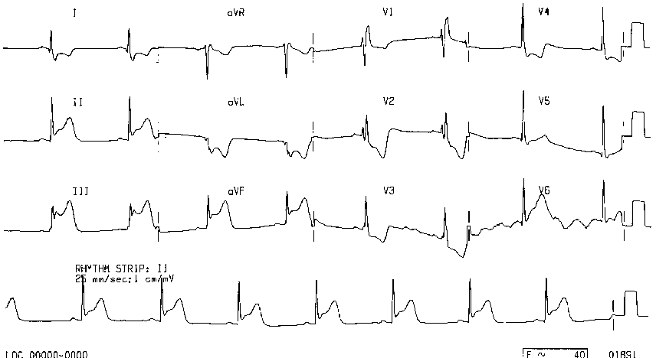
Нижний ИМ, острейшая стадия.Полная блокада правой ножки пучка Гиса

Slide 124
Обновленные концепции диагноза ОИМ
Подъем сегмента ST в отведении АVR c типичным изменением реполяризации рассматривается как эквивалент ИМ с подъемом сегмента ST

Slide 125
Трудности диагностики ИМ по данным ЭКГ
Субарахноидальное кровоизлияние
Гиперкалиемия и др. метаболические нарушения
Трудности определения точки J
Холецистит
Ложно-положительные:
Постинфактный кардиосклероз
Искусственно навязанный ритм сердца
ПБЛНПГ

Slide 126
Трудности диагностики ИМ по данным ЭКГ
Ложно-положительные признаки:
  Синдром ранней реполяризации
  ПБЛНПГ
  Синдром предвозбуждения
  Синдром Бругада
  Перикардит
  Миокардит
  ТЭЛА

Slide 127
Дифференциальный диагноз острого инфаркта миокарда с подъемом сегмента ST

Slide 128
Дифференциальная диагностика болевого синдрома в области грудной клетки

Slide 129
Дифференциальная диагностика болевого синдрома в области грудной клетки
Стенокардия:
  Ангинозная боль менее интенсивная
  Длится менее 15 мин
  Проходит в состоянии покоя
  Проходит после приема нитроглицерина

Slide 130
Дифференциальная диагностика болевого синдрома в области грудной клетки
Стенокардия Принцметала:
  Казуистика
  Быстро проходит сама по себе
  Хорошо снимается нитроглицерином
  Приступы рано утром, в покое
  Подъем на ЭКГ сегмента ST
  Цикличность приступов
  Чаще у женщин (в Японии)

Slide 131
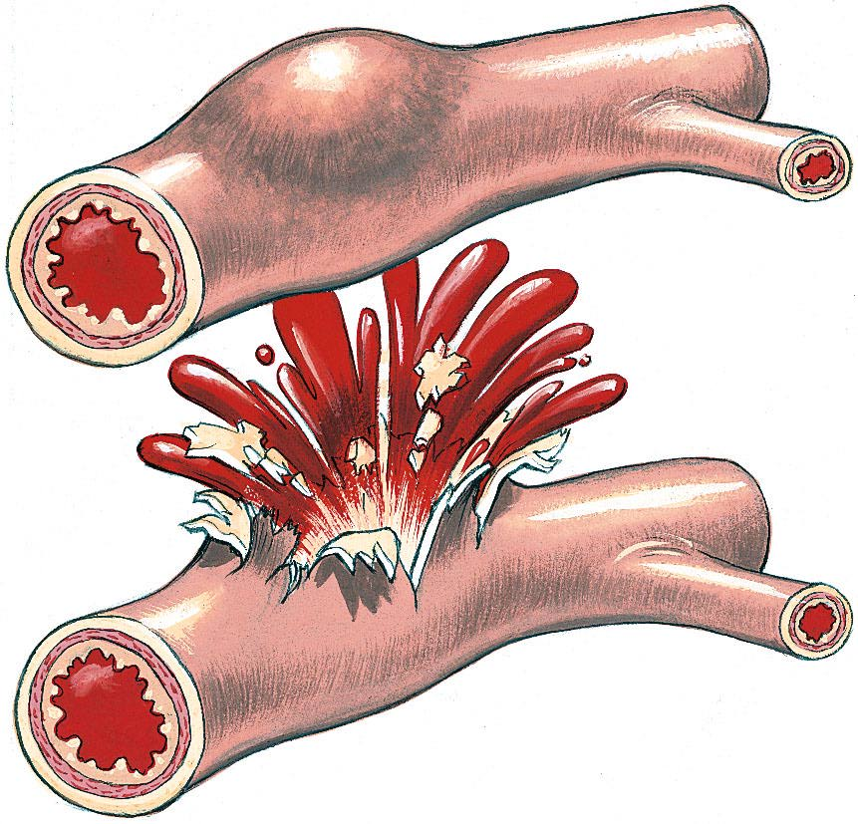
Дифференциальная диагностика болевого синдрома в области грудной клетки
Расслаивающая аневризма аорты:
Острая, раздирающая, чрезвычайно сильная боль с иррадиацией в спину
Подъем АД
Неврологические нарушения
Асимметрия пульса
Признаки аортальной недостаточности
R - расширение средостения
Ds-кая трансторакальная и/или чреспищеводная ЭхоКГ, КТ, МРТ, аортография

Slide 132
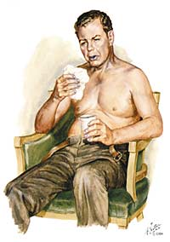
Дифференциальная диагностика болевого синдрома в области грудной клетки
Плеврит:
  Острая боль
  Боль усиливается на вдохе
  Шум трения плевры
  Притупление перкуторного звука
  Сопутствует патология системы дыхания

Slide 133
Дифференциальная диагностика болевого синдрома в области грудной клетки
Тромбоэмболия легочной артерии:
  Выраженная одышка
  Тахикардия
  Гипоксемия
  Боль плеврального характера
  Характерная ЭКГ – S₁Q₃T₃, T₍₋₎ в V₁ – V₄ , признаки блокады правой ножки п. Гиса
  Ds-кое сканирование легких, инвазивная и неинвазивная ангиография легочной артерии, ЭхоКГ

Slide 134
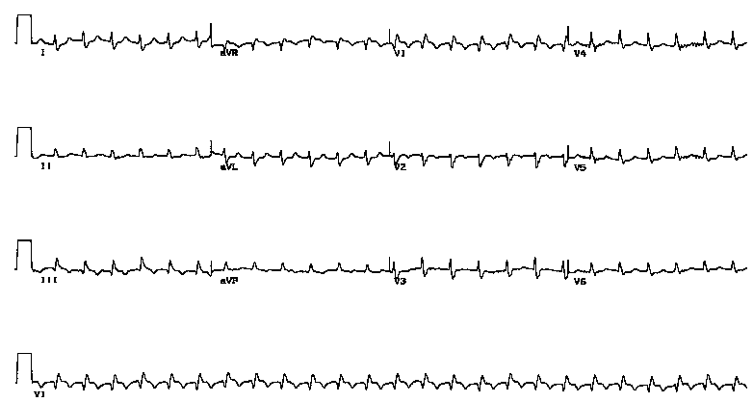
Острое легочное сердце
Синдром SI QIII
В диафрагмальных отделах задней стенки ЛЖ патологический зубец Q в отв. II, aVF отсутствует

Slide 135
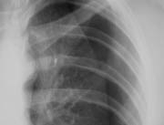
Дифференциальная диагностика болевого синдрома в области грудной клетки
Пневмоторакс:
  Внезапное начало
  Острая боль плеврального характера
  Одышка
  Отсутствие дыхательных шумов
  DS - рентген

Slide 136
Дифференциальная диагностика болевого синдрома в области грудной клетки
Перикардит:
  Предшествующая вирусная инфекция
  Перикардит туберкулезный, при патологии щитовидной железы, новообразованиях, системных заболеваниях соединительной ткани
  Боль острая, связана с положением тела (уменьшается стоя, при наклоне вперед)
  Сухой шум трения перикарда
  ЭКГ: диффузный подъем ST без формирования зубца Q
  Лабораторные показатели поражения миокарда в норме

Slide 137
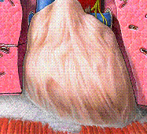
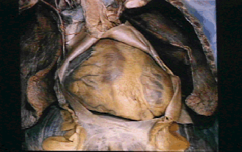
Дифференциальная диагностика болевого синдрома в области грудной клетки
  Острый выпотной перикардит:
  Боль неинтенсивная, неопределенный характер, без иррадиации
Предшествующая вирусная инфекция
Уровень лабораторных маркеров поражения миокарда повышен
Изменения на ЭКГ:
  Низкий вольтаж
  Подъем сегмента ST во всех отведениях, кроме aVR
  Вогнутость поднятого сегмента ST
  Нет реципрокной депрессии сегмента ST
  Нарушения проводимости,
  Отсутствует патологический зубец Q

Slide 138
Дифференциальная диагностика болевого синдрома в области грудной клетки
Заболевания опорно-двигательного аппарата, периферической нервной системы:
  Воспаление реберных хрящей, шейно-грудной остеохондроз, межреберная невралгия
  Боль атипичная, режущая, локализованная, м.б. плеврального характера
  Боль связана с движением, пальпацией грудной клетки
  ЭКГ - без изменений

Slide 139
Дифференциальная диагностика болевого синдрома в области грудной клетки
Заболевания ЖКТ:
  Боль связана с приемом пищи
  Признаки поражения ЖКТ
  Спазмолитический эффект нитроглицерина
  Связь боли с положением тела
  Ds – рентген, эндоскопия, пищеводная манометрия

Slide 140
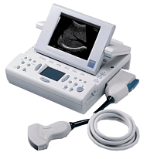
Ds ценность ЭхоКГ при крупноочаговом ИМ
Подтверждение Ds ИБС (нарушение сократимости ЛЖ и/или ПЖ)
Определение обширности поражения (прогноз, отбор больных для более «агрессивного» лечения)
Дифференциальный диагноз болей в грудной клетке:
  Инфаркт миокарда
  Расслаивающая аневризма аорты
  Перикардит
  Тромбоэмболия легочной артерии

Slide 141
Ds ценность ЭхоКг при крупноочаговом ИМ
Дифференциальный диагноз причин нарушения гемодинамики:
  Гиповолемия
  Тампонада сердца
  Обширное поражение легкого
  Поражение правого желудочка
  Разрыв сердца
  Разрыв межжелудочковой перегородки

Slide 142
Ds ценность ЭхоКГ при крупноочаговом ИМ
Диагностика осложнений ИМ:
  Аневризма сердца
  Псевдоаневризмы
  Разрыв папиллярной мышцы (острая митральная недостаточность)
  Разрыв межжелудочковой перегородки
  Перикардит (перикардиоцентез при ЭхоКГ)
  Пристеночный тромб
  Тампонада сердца

Slide 143
Механические осложнения острого инфаркта миокарда с подъемом сегмента ST

Slide 144
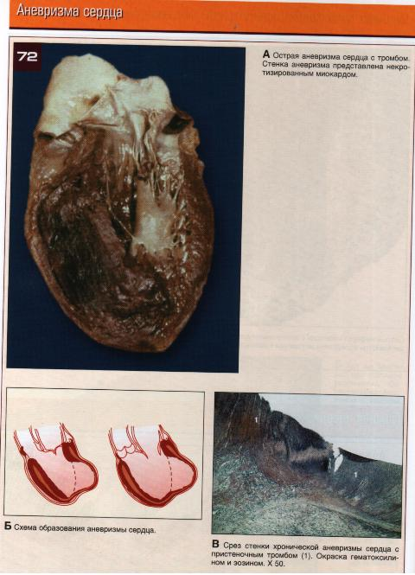
Острая аневризма сердца

Slide 145
Острая аневризма сердца при ИМ
Ограниченное выпячивание истонченной стенки сердца
Способствует образованию пристеночных тромбов и системных тромбоэмболических осложнений
Причина рефрактерной сердечной недостаточности и рецидивирующих аритмИЙ(чаще - желудочковых)

Slide 146
ОСТРАЯ АНЕВРИЗМА СЕРДЦА
ПРИ ТРАНСМУРАЛЬНОМ ИМ - АНЕВРИЗМА ОТ 15 %ДО 30%
Чаще встречается у мужчин, перенесших ИМ (68 %)
Через пять лет умирают 88% не оперированных больных: от сердечной недостаточности -70% и от ТЭЛА – 30%.

Slide 147
КЛИНИКА ОСТРОЙ АНЕВРИЗМЫ
ПРЕКАРДИАЛЬНАЯ ПУЛЬСАЦИЯ
СИМПТОМ КОРОМЫСЛА(ПУЛЬСАЦИЯ АнЕВРИЗМЫ И ВЕРХУШКИ СЕРДЦА НЕ СОВПАДАЕТ)
СИСТОЛИЧЕСКИЙ ШУМ В ПРОЕКЦИИ АНЕВРИЗМЫ ПРИ ПЕРЕДНЕЙ ЛОКАЛИЗАЦИИ – 3-4 МЕЖРЕБЕРЬЕ СЛЕВА ОТ ГРУДИНЫ
Лечение оперативное на госпитальном этапе.
На догоспитальном этапе - симптоматическое: обезболивание, лечение острой сердечной недостаточности и нарушений сердечного ритма

Slide 148
ЭКГ, УЗИ
Застывшая ЭКГ на острой стадии: наличие комплекса QS ,
Конкордантный подъем ST ≥ 1 мм
Монофазная кривая (подъем сегмента SТ и слияние его с зубцом Т)
УЗИ – нарушение локальной сократимости, выпячивание стенки, дискинезия

Slide 149
Разрыв папиллярной мышцы
Разрыв хорд

Slide 150
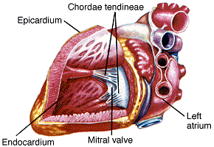
Разрывы хорд

Slide 151
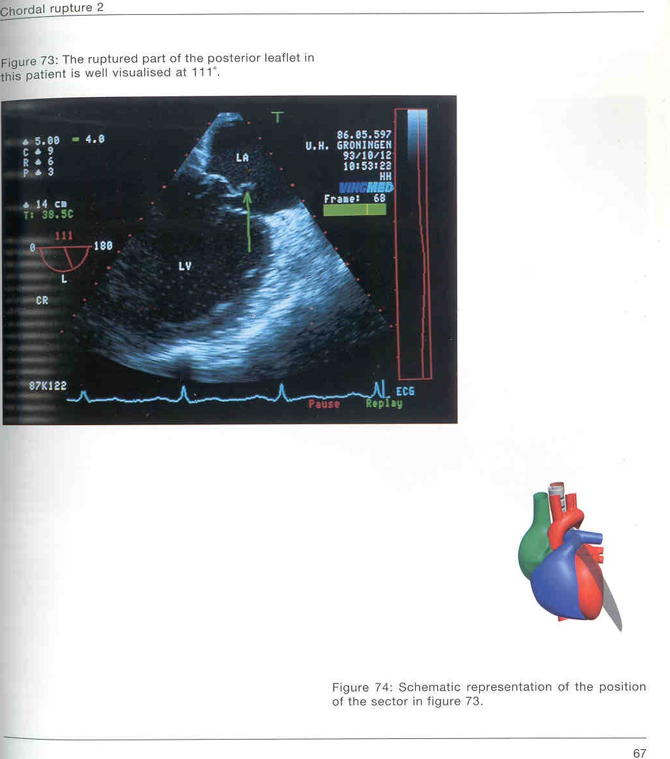
Разрывы хорд

Slide 152
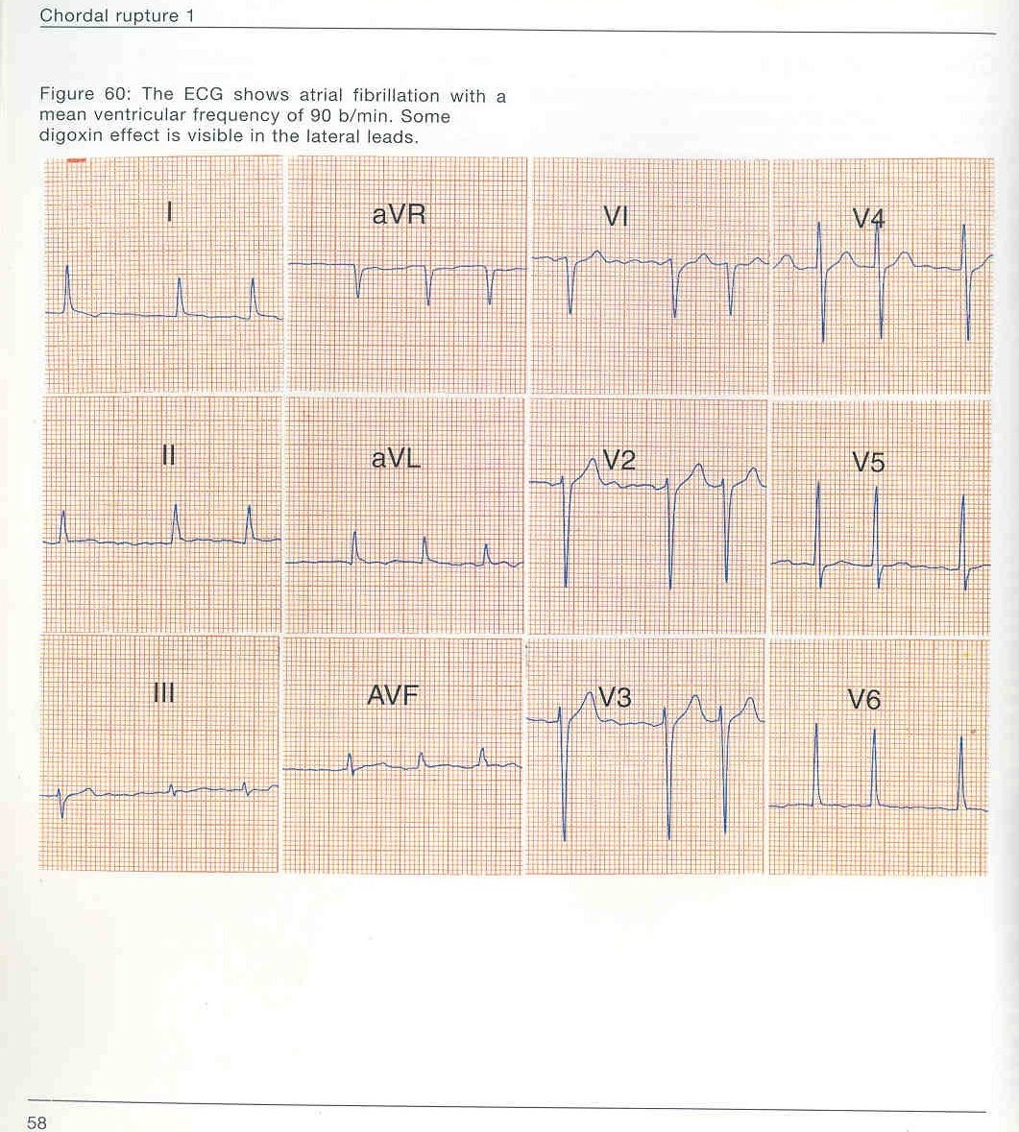
Разрывы хорд

Slide 153
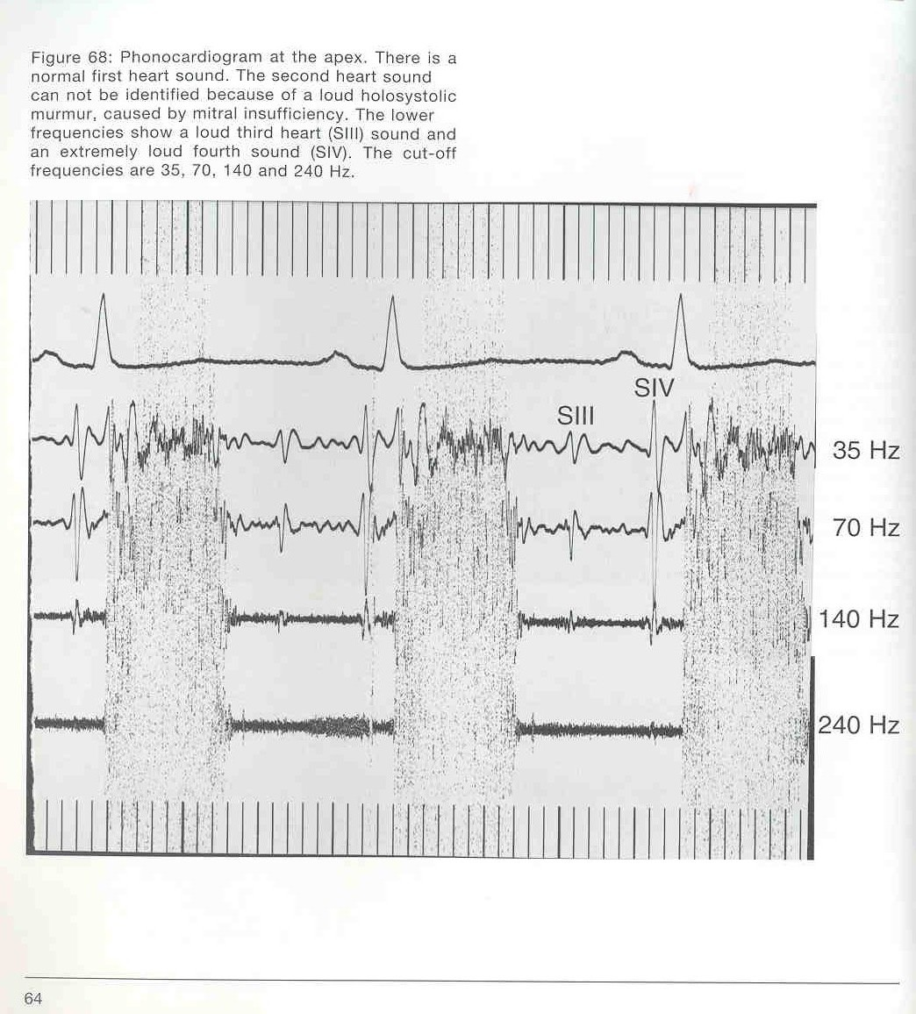
Митральная недостаточность
Разрывы хорд

Slide 154
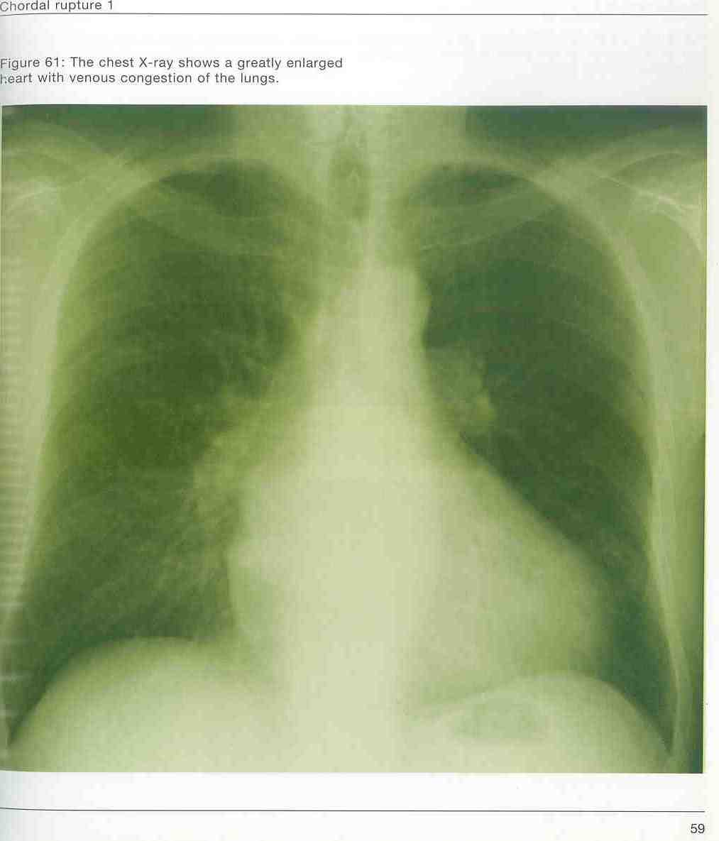
Митральная недостаточность. Венозный застой в легких.
Разрывы хорд

Slide 155
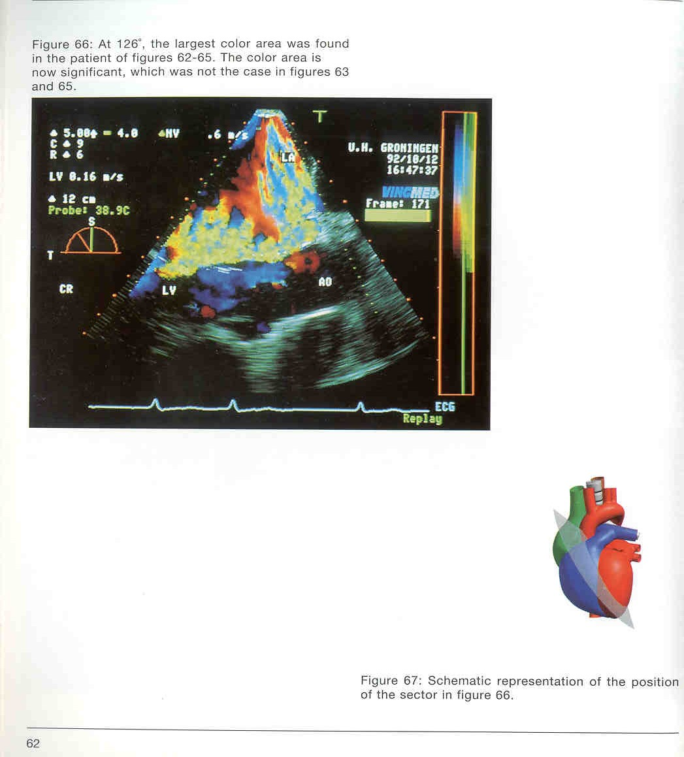
Разрывы хорд

Slide 156
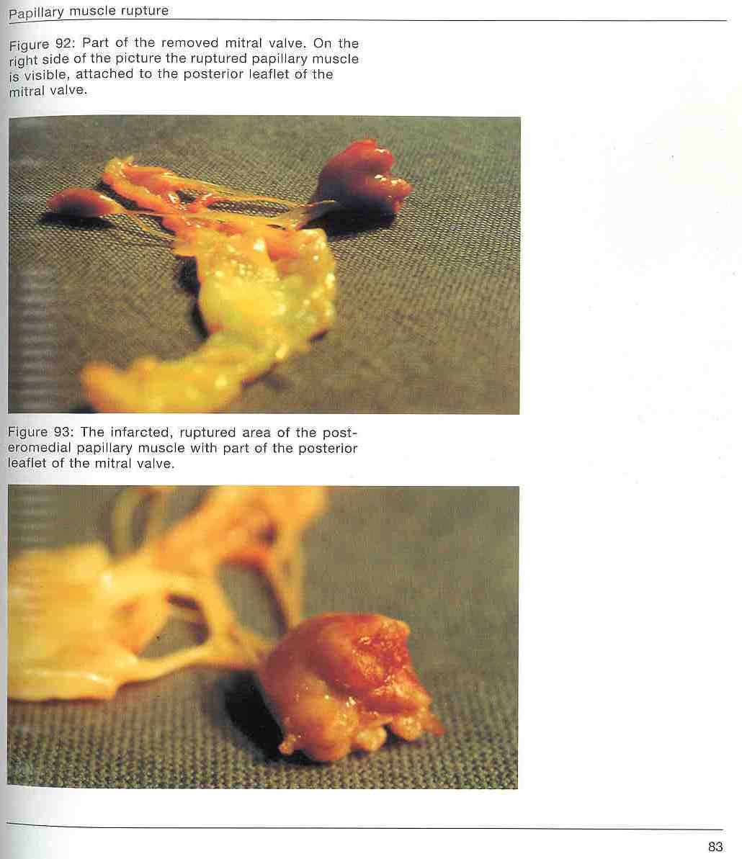
Разрыв папиллярной мышцы

Slide 157
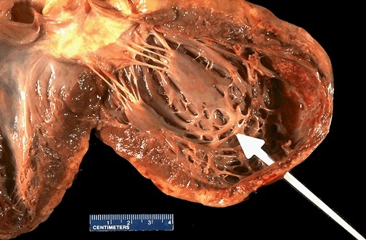
Разрыв желудочка

Slide 158
Тампонада сердца
Попадание крови в полость перикарда при разрыве миокарда или при расслаивающей аневризме аорты
. Жизнеугрожающее состояние, сопровождающееся сдавлением отделов сердца –гемотампонада.
.Наиболее подвержены сдавлению предсердия и правый желудочек (более тонкие стенки).

Slide 159
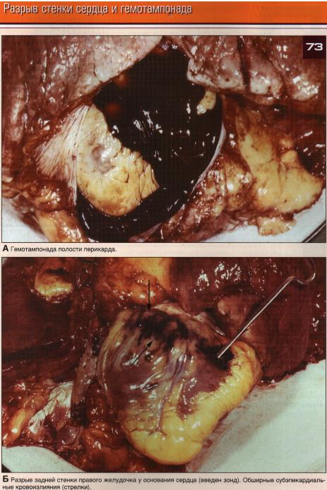
Разрыв стенки сердца и гемотампонада

Slide 160
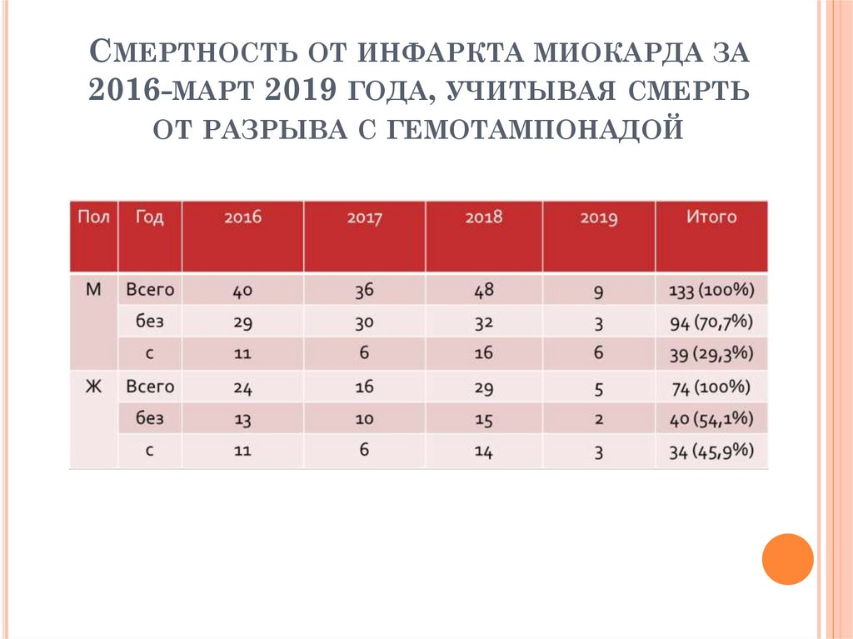

Slide 161
Клиника гемотампонады
Нарушение диастолической функции: выраженное ограничение диастолического наполнения желудочков и предсердий
Застой в венах большого круга кровообращения
Уменьшение сердечного выброса
Остановка кровообращения

Slide 162
Клиника гемотампонады
Триада Бека: падение АД, увеличение ЦВД, глухость сердечных тонов
2. Набухшие шейные вены,
цианоз верхней половины туловища и шеи (цианотичный воротник)
3. Парадоксальный пульс (снижение систолического АД на вдохе более, чем на 10 мм рт. ст

Slide 163
Гемотампонада.УЗИ.
Круговой перикардиальный выпот
Гипердинамичное сердце
Диастолический коллапс правого желудочка
(деформация ПЖ)
«Танцующее сердце» – вращательные движения сердца против часовой стрелки , напоминающее движение в танце
Спадение нижней полой вены на вдохе

Slide 164
Гемоперикард.Тактика ведения.
Острая кровопотеря: катетеризация вен, в/в инфузия растворов.
Наркотическое обезболивание.
Перикардиоцентез диагностический и терапевтический (прокол в 5-м межреберье слева, парастернальная линия)
Реанимационная пункция перикарда

Slide 165
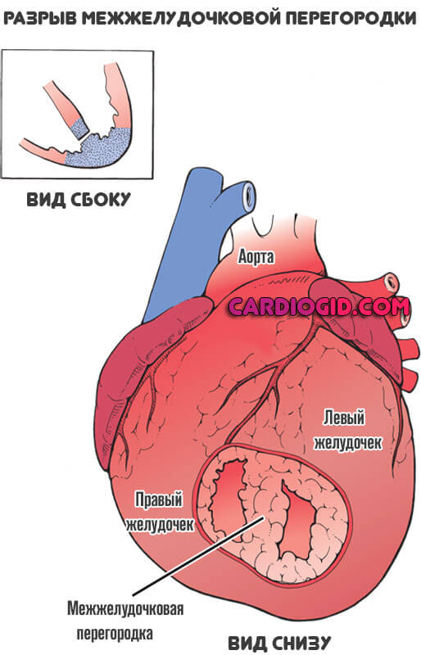
Разрыв сердца

Slide 166
Разрыв межжелудочковой перегородки
Разрыв МЖП возникает при трансмуральном ИМ. Дефект возникает на границе ИМ: с локализацией ИМ в передней стенке ЛЖ дефект появляется в верхушечной области, при нижнем ИМ –в базальных отделах.
В 30% случаев возникают множественные, извилистые ходы, особенно при нижних инфарктах.

Slide 167
Разрыв МЖП при ИМ. Клиника.
Появляются и нарастают симптомы острой право и левожелудочковой сердечной недостаточности
Симптомы острой правожелудочковой СН:
Набухшие шейные вены, набухание печени( боли в правом подреберье)
Отеки на ногах
Увеличение ЦВД
Симптомы острой левожелудочковой СН: чувство нехватки воздуха, ортопное,
Тахикардия, влажные хрипы в легких,
Легочная гипертензия

Slide 168
Лечение острого инфаркта миокарда с подъемом сегмента ST

Slide 169
Неотложные мероприятия при подозрении на ИМ
Оксигенотерапия
Адекватная анальгезия (морфин или промедол)
Аспирин (160 – 325 мг per os)
Клопидогрел (300 -600 мг per os)

Slide 170
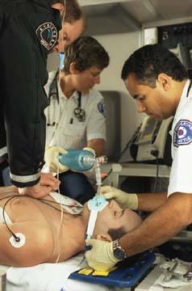
Раннее лечение ИМ
Цель:
  Ликвидация боли
  Восстановление кровотока
  Воздействие на тромбообразование
  Предупреждение фибрилляции желудочков

Slide 171
Рекомендации
При внезапном развитии тяжелого приступа стенокардии немедленно принять 1-2 таблетки аспирина 160 – 325 мг
Разжевать первую табл. в любой некишечнозащищенной лек. форме (отметка в сопроводительном документе),

Slide 172
Цель – восстановление кровотока. Антиагреганты: классификация
1 класс: Ингибиторы ЦОГ-1
(снижают образование тромбоксана)
  Ацетилсалициловая кислота (АСК)
2 класс: Активаторы аденилциклазы
(повышают образование простациклина)
  Курантил® (дипиридамол)
3 класс: Антагонисты аденозиновых рецепторов
Тиклопидин/клопидогрел (плавикс)

Slide 173
1 класс антиагрегантов – ингибиторы ЦОГ1
Аспирин
Lab- контроль
Артериальная гипертония
Язва эрозии
Сочетание
с другими препаратами
Геморрагический
инсульт
ХОЗЛ
Риск операции

Slide 174
Противопоказания к приему ацетилсалициловой кислоты
  Индивидуальная чувствительность
  Кровоточащая язва
  Тяжелое заболевание печени
  Аспириновая астма
  Гемофилия
  Язвенная болезнь в стадии обострения
  Неконтролируемое А/Д

Slide 175
Группы риска по осложнениям аспириновой терапии
1. Нет безопасного аспирина: системное действие
(ингибитор ЦОГ-1 и ПГ I2)
2. Кому нельзя долго и бесконтрольно принимать аспирин:
  пожилые люди старше 65 лет
  недостаточно контролируемая гипертония
  заболевания печени
  сопутствующий прием алкоголя
  обструктивные заболевания легких
  отсутствие возможности лабораторного контроля
  больные с артрозом, вынужденные
  принимать НПВС

Slide 176
3 класс – антагонисты аденозиновых рецепторов
Клопидогрел (Плавикс –фр.)
75 мг., покрыты оболочкой
лучше клопидогрель (начало с 300 мг, затем 75 мг в сутки), более быстрый эффект, лучшая переносимость)
Угнетает агрегацию тромбоцитов за счет необратимого изменения рецепторов к АДФ
Начинает действовать уже через 1 час
Эффект сохраняется 7 суток после отмены

Slide 177
Антиагреганты для в\в введения на этапе стационарного лечения (рек.)
Блокаторы гликопротеиновых рецепторов ТРОМБОЦИТОВ
Абциксимаб (Реопро), 0,25 мг/кг , Нидерланды
Моноклональные антитела человека и мыши, блокирующие гликопротеины IIв /IIIа на поверхности тромбоцитов
Нарушается способность к соединению с фибриногеном
Блокада необратима
При инфаркте миокарда - 24 часа до чрескожного вмешательства

Slide 178
Тирофибан- Аграстат, Нидерланды
Антиагреганты для в\в введения на этапе стационарного лечения (рек.)
0,25 мг/мл, 50 мл.
Синтетический непептидный блокатор
гликопротеиновых рецепторов IIв /IIIа на поверхности тромбоцитов
Блокада обратима
10 мкг/кг за 4 часа до чрескожного вмешательства

Slide 179
Реперфузия
Восстановление кровотока по инфаркт -связанной артерии, является основой лечения ОИМпST:
1. Тромболизис
2. Экстренное первичное ЧКВ со стентированием инфаркт-связанной артерии

Slide 180
Раннее лечение ИМ. ЦЕЛЬ - обезболивание
Только в/в введение
Наркотические анальгетики-морфин гидрохлорид 5мг, затем 2-4 мг через 5 мин.
Дробное введение – минимально необходимая доза
Для уменьшения беспокойства – обстановка
Диазепам в/в (у всех больных не рекомендуется)
Фентанил – слишком короткое действие
При необходимости –действие морфина может быть усилено нейролептиками , однако риск остановки дыхания и гипотония усиливаются

Slide 181
Раннее лечение ИМ. ЦЕЛЬ - обезболивание
Нестероидные противовоспалительные
препараты не использовать:
- недостаточный антиангинальный эффект
- отрицательное влияние на течение
инфаркта миокарда
- блокируют действие ацетилсалициловой кислоты
- нарушают процессы рубцевания миокарда
- увеличивают риск разрывов миокарда

Slide 182
нитраты
Нитроглицерин(2-4 мл 1% раствора, перлинганит (20-40 мл 0,1%р-ра)
Или изосорбид динитрат (изокет -20-40 мл 0,1% р-ра в/в капельно в физрастворе
С начальной скоростью 10 мкг/мин с последующим увеличением на 5 мкг/мин каждые 5-10 мин в течение 48-72 часов (АД систолическое не менее 100 мм рт.ст.
ЧСС - не выше 100 уд/мин

Slide 183
Нитроглицерин, нитроминт. Инфузия 5-20 мкг/мин с титрованием дозы)
Показания
При рецидивировании болевого синдрома или явлениях выраженного застоя в МКК – инфузия
Контролировать степень снижения САД : не более 20 % у нормотензивных пациентов и
30 % у гипертоников
(но не ниже 100 мм рт.ст.)
Противопоказания:
Артериальная гипотензия
Тяжелая тахикардия
Тяжелая брадикардия
Инфаркт миокарда
правого желудочка

Slide 184
Неэффективность обезболивания морфием
Исключить :
Разрыв миокарда
Расслаивающую аневризму аорты
Наркоманию

Slide 185
Тромболизис. Показания
Основа лечения при невозможности проведения ЧКВ в течение 120 ближайших минут
Типичная ишемическая боль в предшествующие 12 часов
Смещение с. ST вверх более 0,1мВ в 2-х смежных отведениях от конечностей или более 0,2 мВ в 2-х грудных отведениях
Появление полной блокады левой н.п.Гиса
В течение 24 часов после тромболизиса должно быть проведено ЧКВ
При эффективном тромболизисе – ЧКВ не ранее чем через 3 часа и не позднее - 24 часов

Slide 186
Абсолютные противопоказания для тромболизиса
Геморрагический инсульт в анамнезе
Любой другой инсульт в течение года
Внутричерепные новообразования
Продолжающееся внутреннее кровотечение
Подозрение на расслаивающую аневризму аорты
Септический эндокардит

Slide 187
Относительные противопоказания для тромболизиса
Тяжелая неконтролируемая АГ (САД >180 мм рт.ст, ДАД >110 мм рт. ст.)
Любая внутричерепная патология (анамнез)
Непрямые антикоагулянты
Внутреннее кровотечение (2-4 нед.)
Проведение сердечно-легочной реанимации (более 10 мин)
Крупное хирургическое вмешательство (за 3 недели)
Пункция сосудов (если невозможно прижать)

Slide 188
Относительные противопоказания для тромболизиса
Стрептокиназа (от 5 дней до 2 лет)
Аллергические реакции в анамнезе на стрептокиназу
Беременность
Активная пептическая язва
Недавнее лечение сетчатки лазером

Slide 189
Стрептокиназа
1933 год: Tillet при ангине выделил из крови бета-гемолитический стрептококк
1938 год: из бета-гемолитического стрептококка выделен белок стрептокиназа.

Slide 190
Способ введения (тромболизис)
Стрептокиназа 1 500 000 в/в
  в течение 30 -60 мин
  Эффект через 2-3 часа
  Механизм действия:
    Тканевой активатор плазминогена, активирует плазмин, который растворяет нити фибрина
    Находит плазминоген не только в тромбе, но и во внутренних органах
    Много геморрагических осложнений со стороны внутренних органов

Slide 191
Альтеплаза
Альтеплаза – Тканевой активатор плазминогена,
активирует плазмин – действует на нити фибрина, растворяет тромб,
  15 мг в/в болюсно
  затем 0,75мг/кг в течение 30 мин. ,
  далее 0,5 мг/кг в течение 60 мин.,
  Суммарная доза НЕ превышает 100 мг.
  Эффект через 60 мин после введения
Осложнения:
  геморрагический инсульт (1%)

Slide 192
Метализе (тенектеплаза)
Связывается только с тромбом (снижается риск кровотечений) ASSENT-1
Разовый болюс за 5-10 сек.
Инфузия 90 мин.
8-ми кратное увеличение периода полувыведения,
в 90 раз действует быстрее, чем альтеплаза

Slide 193
Метализе (тенектеплаза)
Генетическая мутация тканевого активатора плазминогена
Менее уязвим для ингибитора
Меньше геморрагических осложнений,
Инсульт – 0,72%(менее 1% -стандарт хорошего тромболизиса)
Не вызывает аллергии
Сохраняет большой объем миокарда

Slide 194
Метализе (тенектеплаза)
Прерванный инфаркт миокарда
Прекращение подъема сегмента ST
В первые сутки уменьшение КФК в 2 раза
25 % в 1час абортивный ОИМ
Снижение сегмента ST на 70 % от исходного

Slide 195
Пуролаза (Проурокиназа рекомбинантная)
Новый тромболитик третьего поколения отечественного производства
6 млн МЕ в/в (2 млн МЕ болюс + 4 млн МЕ инфузия в течение 60 мин)
Восстановление коронарного кровотока через 30-90 мин (75%).

Slide 196
Гепаринотерапия
ЕСЛИ ПЛАНИРУЕТСЯ ТРОМБОЛИТИЧЕСКАЯ ТЕРАПИЯ СТРЕПТОКИНАЗОЙ ПРИ ИНФАРКТЕ МИОКАРДА с зубцом Q,
ГЕПАРИН НЕ ВВОДИТСЯ !!!

Slide 197
Гепаринотерапия
При тромболитической терапии альтеплазой, перед ее введением, назначается в/в болюсно гепарин в дозе 60 ЕД/кг, но не более 4000 ЕД суммарно !!!

Slide 198
Фармакология нефракционированного гепарина НФГ
НФГ - смесь мукополисахаридов с различным молекулярным весом (средний вес 12-15 тыс. дальтон)
НФГ опосредованно ингибируют ключевые факторы тромбообразования – фактор Х и тромбин
НМГ (низкомолекулярные гепарины)- 1/3 фрагменты НФГ
НМГ преимущественно блокирует фактор Ха на более ранних стадиях тромбообразования

Slide 199
Недостатки нефракционированного гепарина
Практические сложности в достижении адекватного режима гипокоагуляции
Необходимость индивидуального подбора дозы НФГ под контролем АЧТВ
Необходимость длительного (несколько суток) В/В введения
Невозможность пролонгированного применения
«Реактивация» болезни после прекращения инфузии

Slide 200
Низкомолекулярные гепарины
Преимущества – Эноксапарин (Клексан), п/к 100 МЕ/кг (1 мг /кг, каждые 12 час. в течение 2-8 сут)
Имеет преимущества перед Надропарином и Дальтепарином
Применяются в сочетании с аспирином

Slide 201
Низкомолекулярные гепарины .
Надропарин (Фраксипарин)
Дозируется в МЕ активности против Ҳа фактора
Надропарин (Фраксипарин) – в/в струйно (болюс) 86 МЕ/кг,
далее п/к 86 МЕ/кг каждые 12 час в течение 2 – 8 сут.

Slide 202
Низкомолекулярные гепарины.
ДАЛЬТЕПАРИН (Фрагмин) в лечении нестабильной стенокардии и инфаркта миокарда без зубца Q
1мл р-ра для инъекций – 10 000 МЕ НМГ
Готовые шприцы – 2500 МЕ и 5000 МЕ
120 МЕ на 1 кг массы тела
Дальтепарин (Фрагмин)- П/К 120 МЕ\кг, макс. 10.000 МЕ каждые 12 час, в течение 5 – 8 сут.)

Slide 203
Преимущества низкомолекулярных гепаринов
Большая продолжительность действия
Высокая биодоступность
Эффективность применения в фиксированных дозах
Резистентность к нейтрализующему действию тромбоцитарных факторов
Стабильность и прогнозируемость антикоагулянтного действия НМГ
Отсутствие в необходимости контроля АЧТВ
Возможность подкожного введения
Более длительные сроки применения

Slide 204
Показания и противопоказания для применения низкомолекулярных гепаринов при ОКС
Показания:
  Нестабильная стенокардия
  Инфаркт миокарда без зубца Q
Противопоказания (как при НФГ):
  Геморрагический синдром
  Тяжелая артериальная гипертензия
  Язвенная болезнь с риском кровотечения
  Ретиноангиопатия
  Печеночная и почечная недостаточность
  Тромбоцитопения
  Известная гиперчувствительность к НФГ и НМГ

Slide 205
Гепарин для профилактики тромбоэмболических осложнений
Назначается у больных высокого риска:
Обширный передний ИМ
Мерцательная аритмия
Тромб в полости левого желудочка
Сердечная недостаточность
Венозные тромбозы
Тромбоэмболии в анамнезе
ЭНОКСАПАРИН – 40 мг подкожно однократно в сутки в течение 5 – 14 дней

Slide 206
Бета-блокаторы в лечении острого инфаркта миокарда
Стремиться к применению у всех больных
Противопоказания к бета–блокаторам при ОИМ:
  - ЧСС менее 60 мин.
  САД менее 100 мм рт.ст.
  Острая левожелудочковая сердечная недостаточность
  Кардиогенный шок
  - Интервал QТ более 0,24 сек.
  - АВ блокада 2,3й степени
  - ХОБЛ
  - Бронхиальная астма

Slide 207
Чрескоронарные вмешательства.
Международные стандарты
Суммарное время от обращения к врачу до начала ЧКВ не должно превышать 2 часов
Если есть возможность провести экстренное первичное ЧКВ со стентированием инфаркт- связанной артерии в течение 2х часов, больного транспортировать без тромболитика

Slide 208
Эндоваскулярная реперфузия миокарда при ОИМ
Первичная транслюминальная баллонная ангиопластика инфарктоответственной артерии
Альтернатива тромболизису
До 3х часов – все равно (лекарство или хирургия)- PRAGUE*
До 2 часов –тромболизис предпочтителен – CAPTIM*. Снижается частота кардиогенного шока

Slide 209
ЧКВ
Кардиогенный шок
Сердечная недостаточность
Жизнеугрожающие аритмии
Высокий риск кровотечения

Slide 210
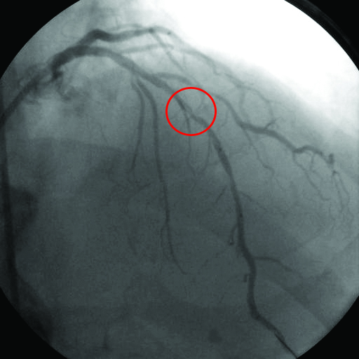
Исходная коронарограмма

Slide 211
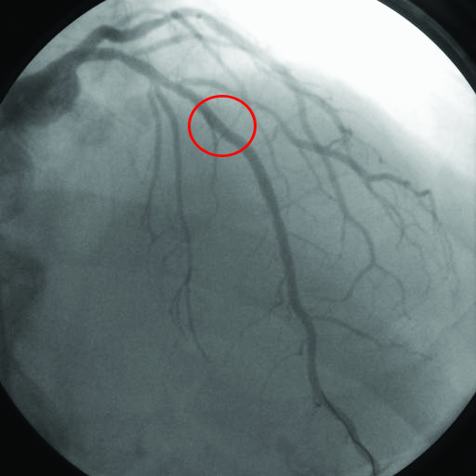
Коронарограмма после стентирования

Slide 212
Показания к первичной транслюминальной баллонной ангиопластике
Клиника затяжного не купирующегося болевого приступа (более 30 мин)
ЭКГ-картина ишемической фазы ОИМ с подъемом сегмента ST более, чем на 1 мм в нескольких грудных и одном из стандартных отведениях, либо впервые возникшая блокада левых ветвей пучка Гиса
Время после начала ангинозного приступа не должно превышать 6-8 час (можно позднее, если сохраняются приступы стенокардии)

Slide 213
ЧКВ
50246 больных (ERIC BOERSMA/S)
Менее 2х часов ангиопластика – летальность - 4,4 %
Менее 4х часов – летальность 8,6 %
Дверь – Раздутый баллон – менее 1 часа
Догоспитальный этап – 104 мин
Внутрибольничный этап -162 мин
Выигрыш 58 мин – 14% спасенных жизней
При раннем тромболизисе - Метализе

Slide 214
Бета – блокаторы в лечении ОИМ
В/в введение как можно раньше
Атенолол –в|в 5 мг за 5 мин., через 10 мин. еще 5 мг.
Метопролол (корвитол)–в|в 5 мг каждые 2 мин. До общей дозы 15 мг.

Slide 215
Метопролол – международный стандарт кардиопротекции при инфаркте миокарда:
(результаты Гетеборгского Исследования)
Метопролол: Корвитол® 50, Корвитол® 100
снижает активность симпатической нервной системы
снижает сердечный выброс, ЧСС, АД
устраняет болевую и безболевую ишемию миокарда
повышает порог фибрилляции желудочков и снижает риск внезапной смерти в 7 раз по сравнению с плацебо
Оказывает анальгетический эффект при стенокардии
Снижает летальность при ИБС на 36%
Lancet, 1981;2:823-827

Slide 216
Метопролол снижает смертность у самых тяжелых больных с инфарктом миокарда (Исследование MIAMI)
5778 больных в первые часы ИМ
Метопролол в дозе до 100 мг 2 раза в сутки
Эффект: снижал смертность на 29% у больных с высоким риском смерти (одновременно 3 и более нижеперечислен-ных критерия) – наиболее частый контингент больных Российских стационаров и поликлиник:
    ИМ в анамнезе
    старше 60 лет
    АГ
    Стенокардия
    НК
    Сахарный диабет
    Лечение дигиталисом и диуретиками
Europ. Heart Journal, 1985;6:199-211

Slide 217
Бета – блокаторы в лечении ОИМ
ПРОПРАНОЛОЛ – в/в 2-3 мг в течение 1 мин.
  далее 1мг с интервалом 2 мин.
  максимальная доза 0,1 мг/кг,
  через 1-2 часа внутрь 40 мг 4 раза/сутки,
  затем 80 мг 3 раза в сутки
ЭСМОЛОЛ – 0,5 мг/кг (0,1 мг/кг/мин, увеличивая дозу на 0,05 мг\кг\мин через 10-15 мин
Цель – уменьшение ЧСС (титрование дозы)

Slide 218
ИМ правого желудочка. Лечение
Исключить вазодилататоры -Нитраты,
Ингибиторы АПФ
Увеличить преднагрузку (в/в 200 мл 0,9% р-ра хлористого натрия)
Далее 1-2 л. физ. раствора за несколько часов, затем со скоростью 200 мл/час
Добутамин (2,5-5 мкг/кг мин, можно увеличить дозу через 5 -10 мин)

Slide 219
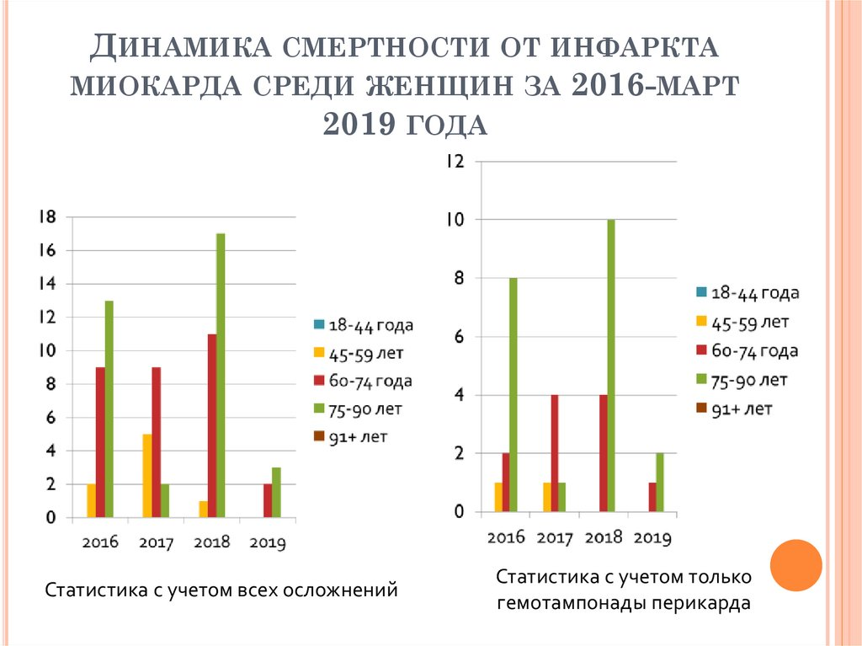

Slide 220
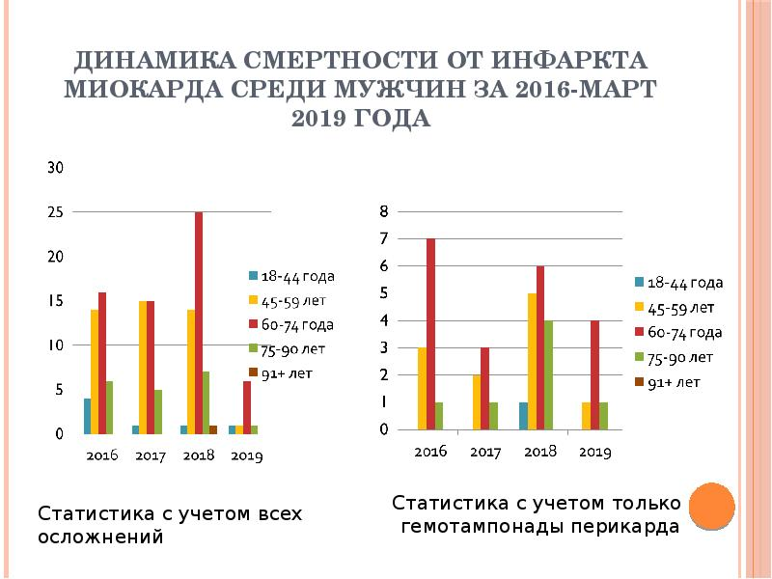

Slide 221
Коэффициент смертности – число умерших на 1000 жителей
Смертность – процесс вымирания населения, характеризующийся статистически зарегистрированным числом смертей в конкретной популяции
В определенный период времени

Slide 222
Летальность от ИМ
Летальность –статистический показатель , равный отношению числа умерших от конкретной болезни к числу переболевших этой болезнью за определенный промежуток времени

Slide 223
Инфаркт миокарда. Классификация, (ВОЗ,2014)
Крупноочаговый (трансмуральный,): Q- образующий ИМ
  Острейший период
  Острый период
  Подострый период
  Постинфарктный период
Мелкоочаговый (non Q, Q- необразующий)
По локализации
Формы начала инфаркта миокарда:
  Болевая
  Абдоминальная
  Астматическая
  Церебральная
  Малосимптомная
  Аритмическая
  Смешанная
Повторный инфаркт миокарда
Рецидивирующий инфаркт миокарда

